Slide 1
Изложба на открито
„Да погледнем зад завесата“
Look behind the curtain
2 – 16 август 2021г., Градската градина, гр. София

Slide 2
„Да погледнем зад завесата“ е проект, реализиран от Антон Горинов, Диляна Стоянова и Теодора Стаменова със съдействието и финансовата подкрепа на Столична община – дирекция «Спорт и младежки дейности», включващ изложба на открито в Градската градина – София, 2 – 16 август 2021г. Проектът е част от инициативата „Академия за ВИЗИОНЕРИ“ и цели да повиши информираността на гражданската общественост относно проблема, свързан с насилието и неговото значение за развитието на обществото.
Голяма част от лицата, изобразени на снимките са модели.
Партньори на проекта са „SWINGIN MONKEYS“ и „CREATIVE VISUAL SOLUTIONS LTD“.

Slide 3
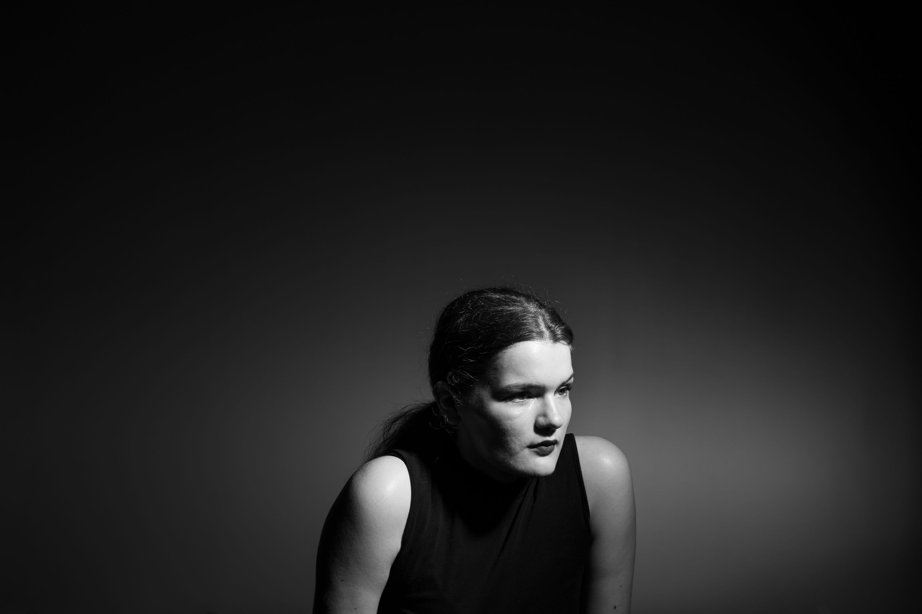
Автоагресия
Единственият човек, който е способен да ни завлече надолу, сме самите ние – с нашите мисли и начина, чрез който възприемаме света.

Slide 4
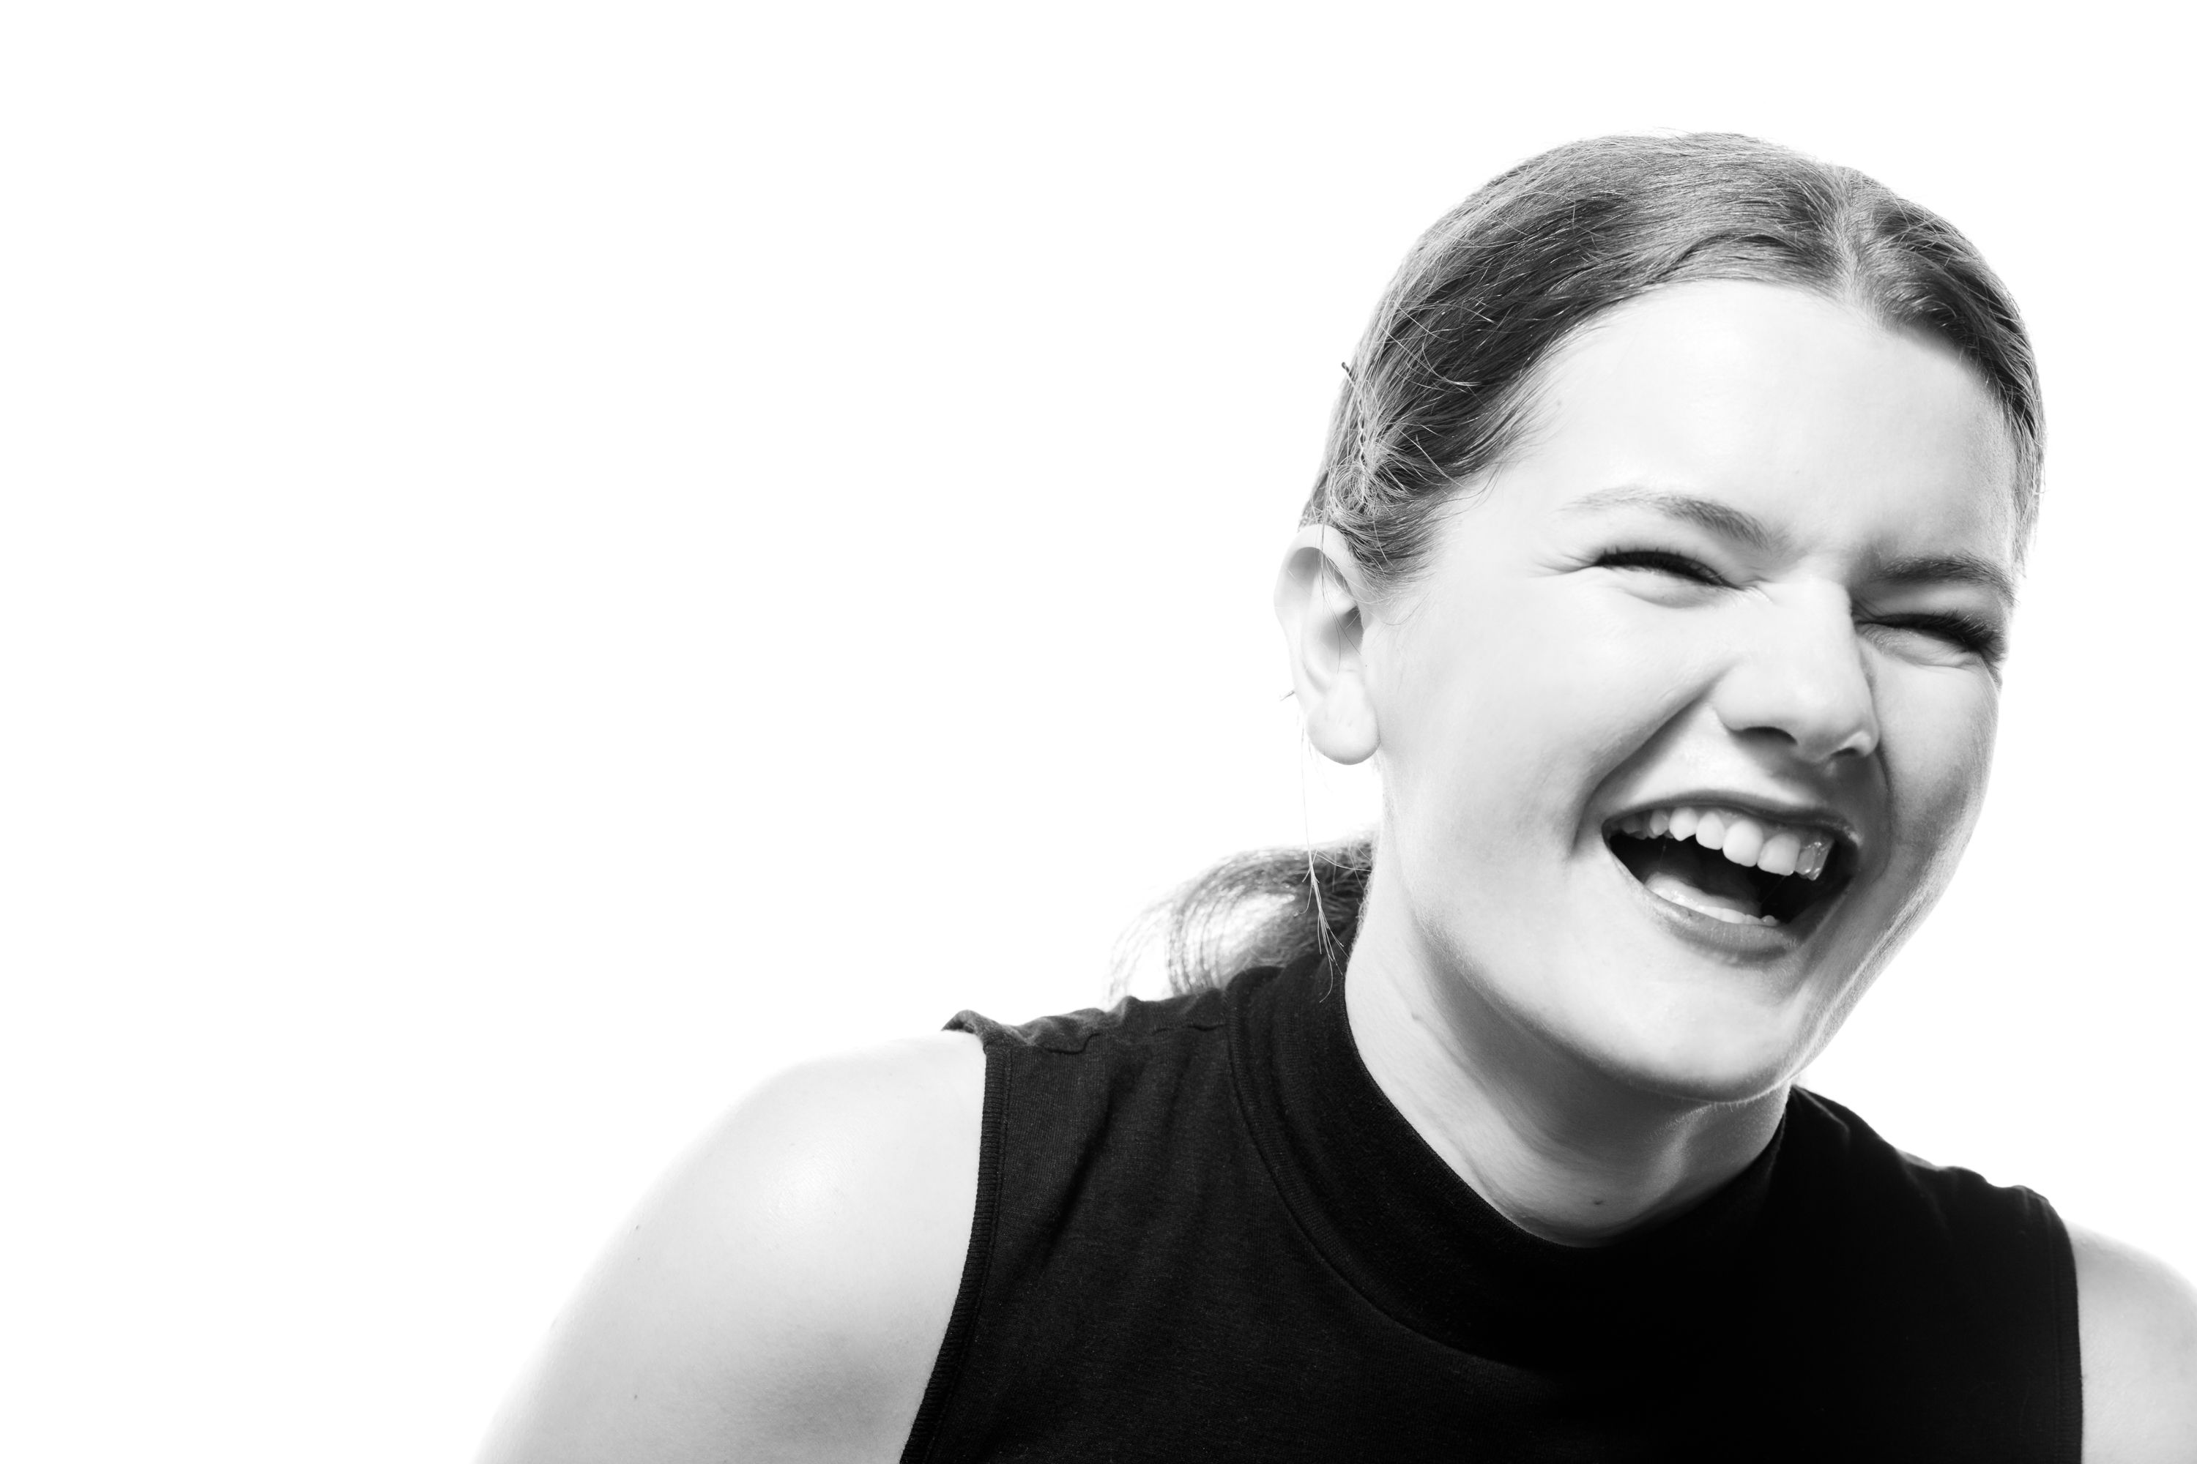
Когато намериш начин да се приемеш и да обичаш себе си, започваш да се усмихваш по-често.

Slide 5
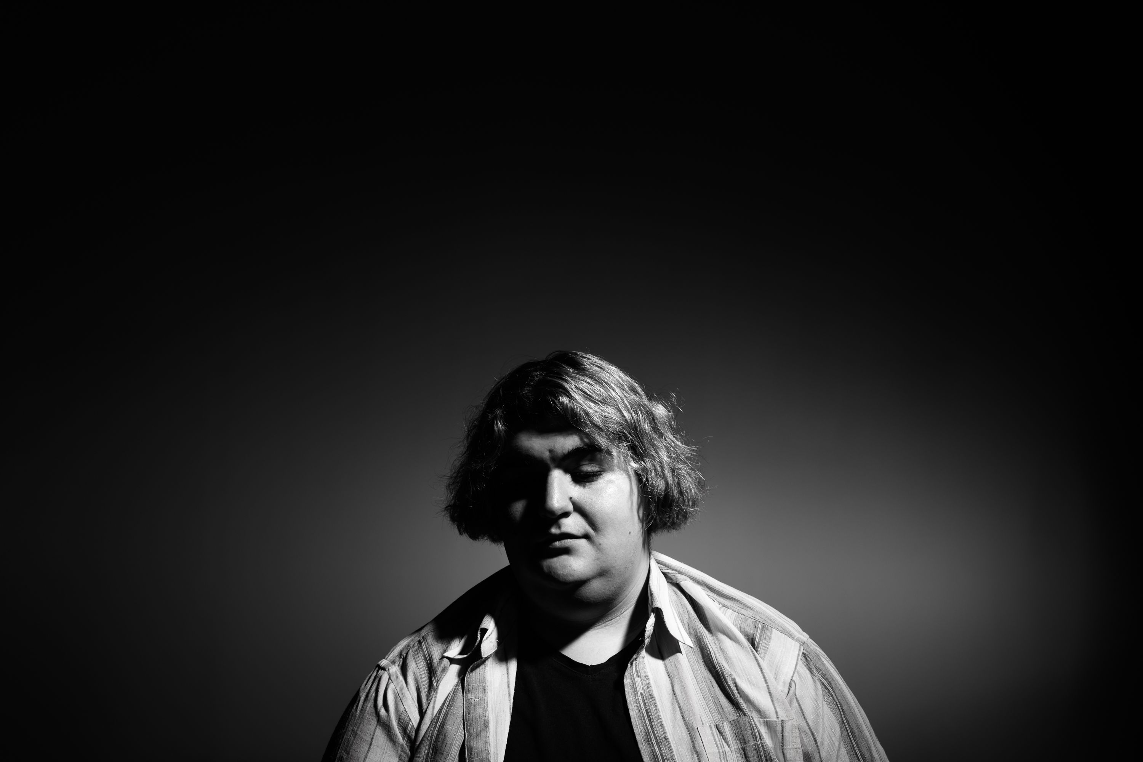
Насилие в социалните мрежи
Започнах да си спомням, че има хора, които ме обичат, преди да ме убедят, че съм никой.

Slide 6
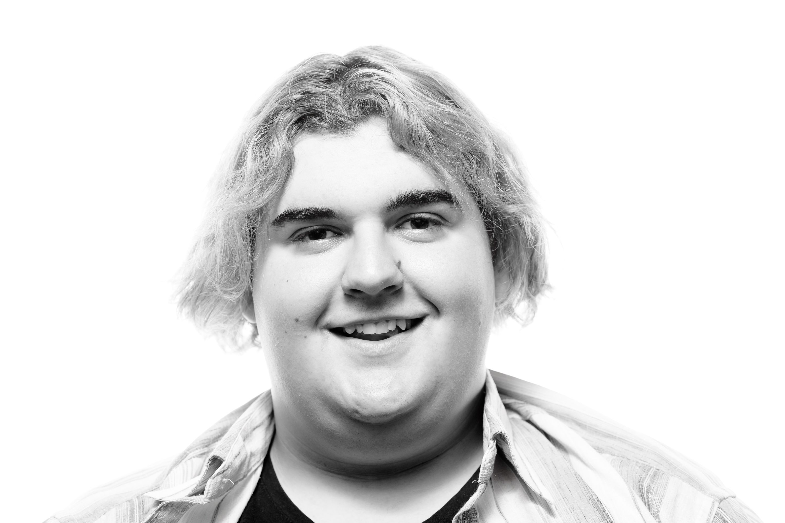
По-лесно е да накарате някого да се разплаче, отколкото да се усмихне. Бъдете надеждата, блестяща в нечии очи.

Slide 7
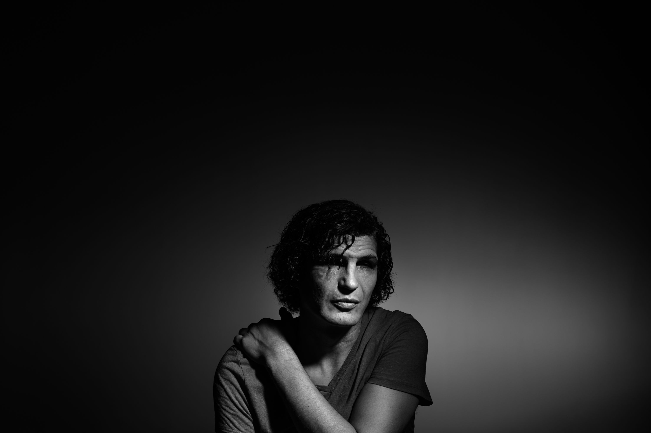
Вербално насилие
Не позволявайте, заради някого да се чувствате незначителни и безпомощни. Сълзите, които ще пролеете са пропилени усмивки.

Slide 8
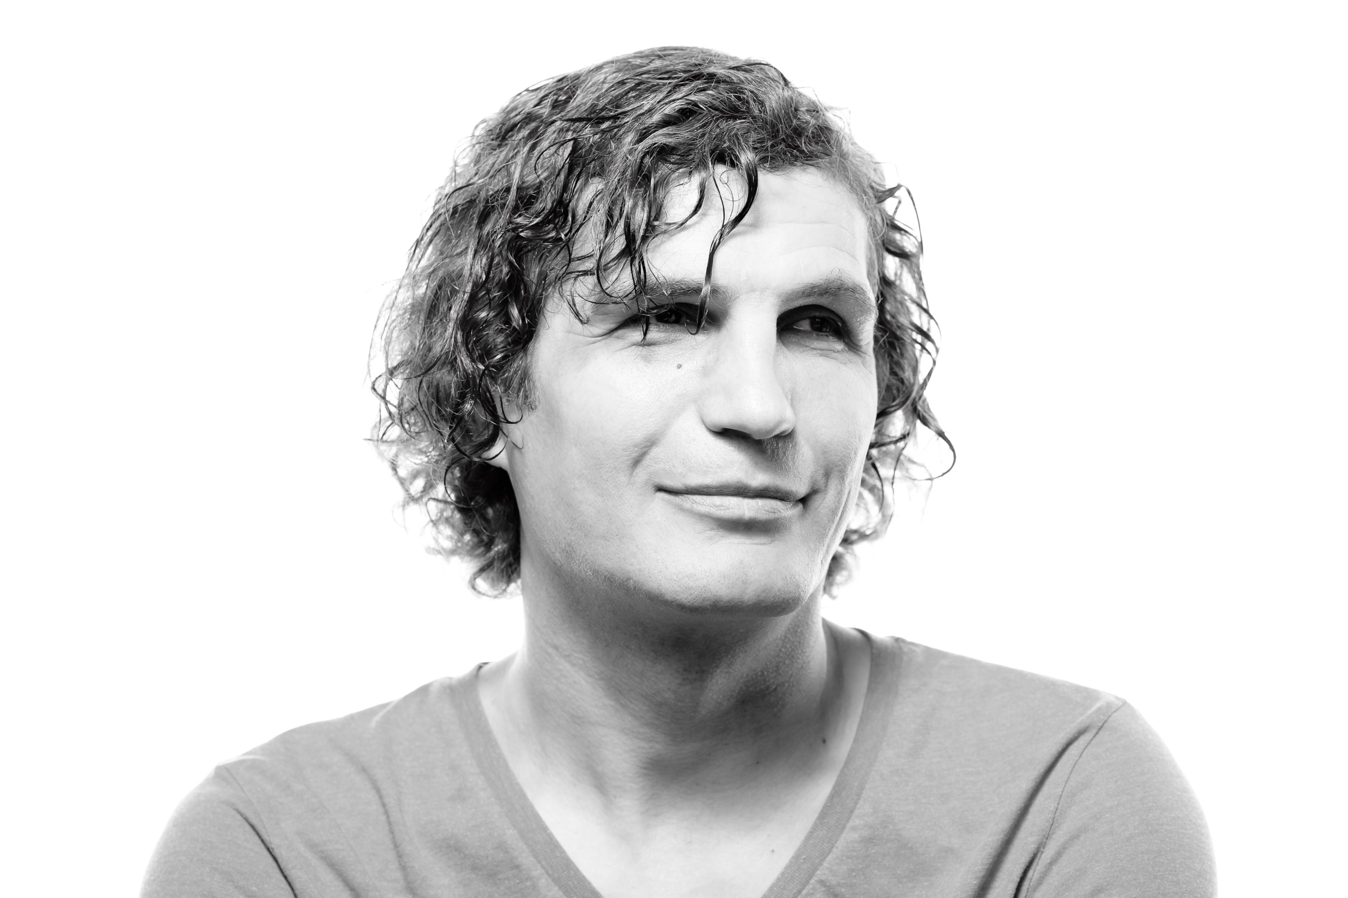
Когато направиш комплимент на някого, може да не променяш света, но си причината за нечия усмивка.

Slide 9
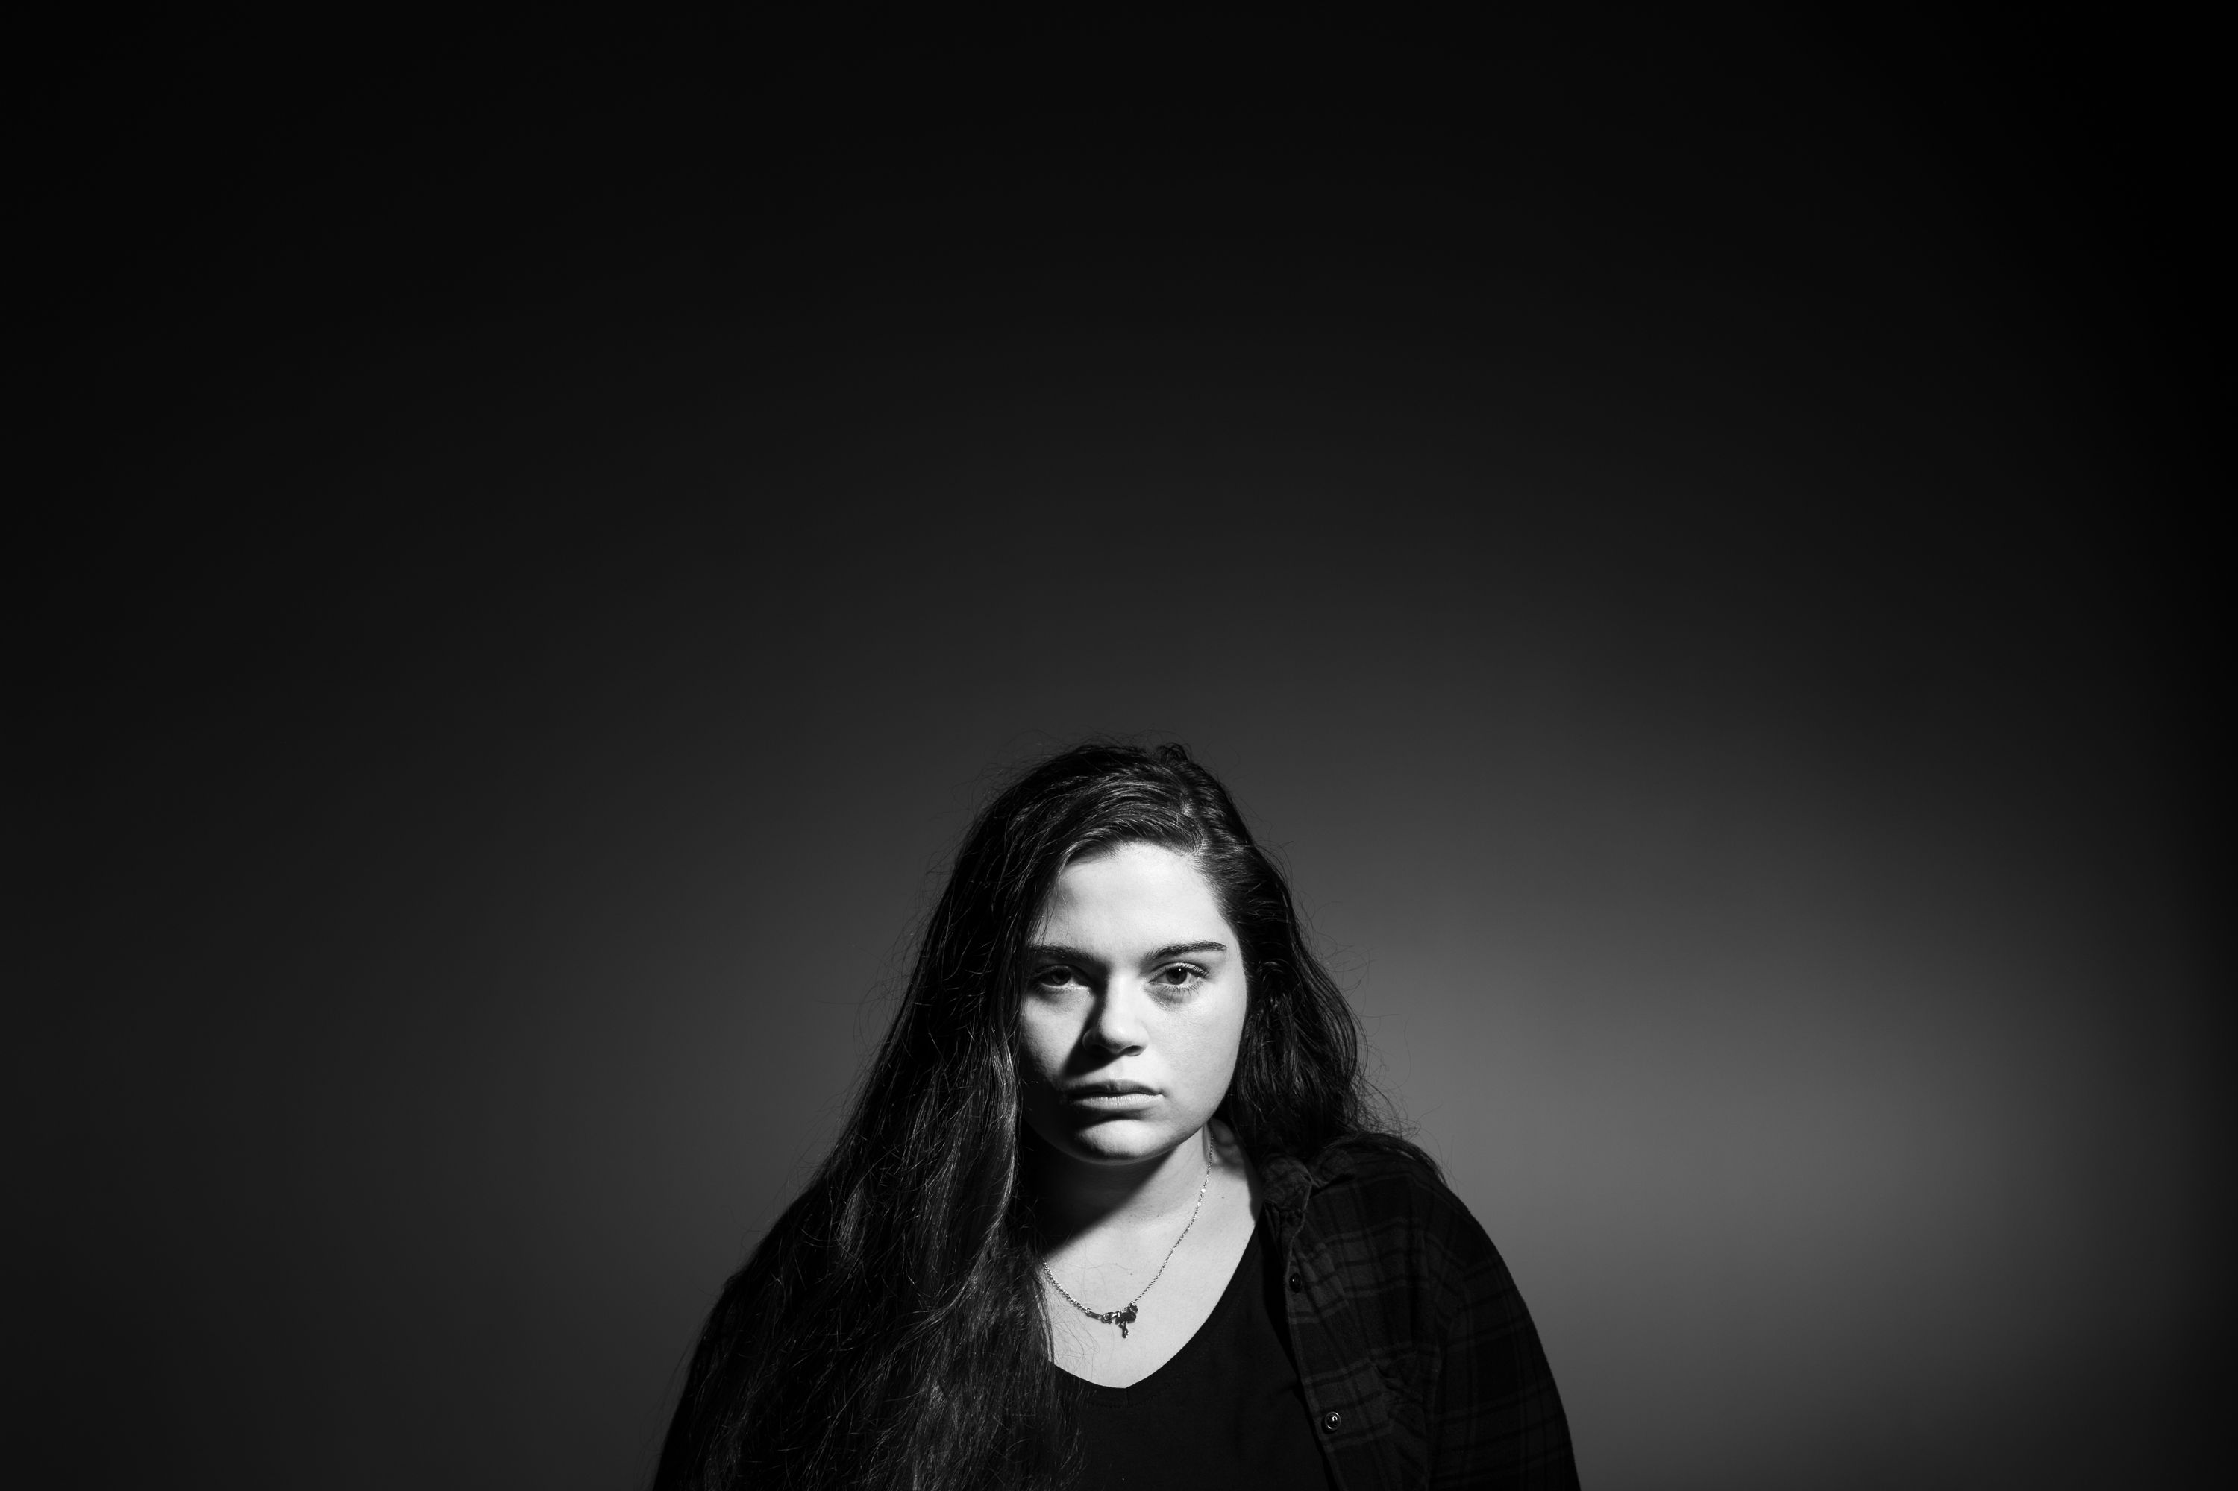
Трудно е да вярваш в себе си, когато ежедневно ти напомнят, че не си достоен да бъдеш щастлив.

Slide 10
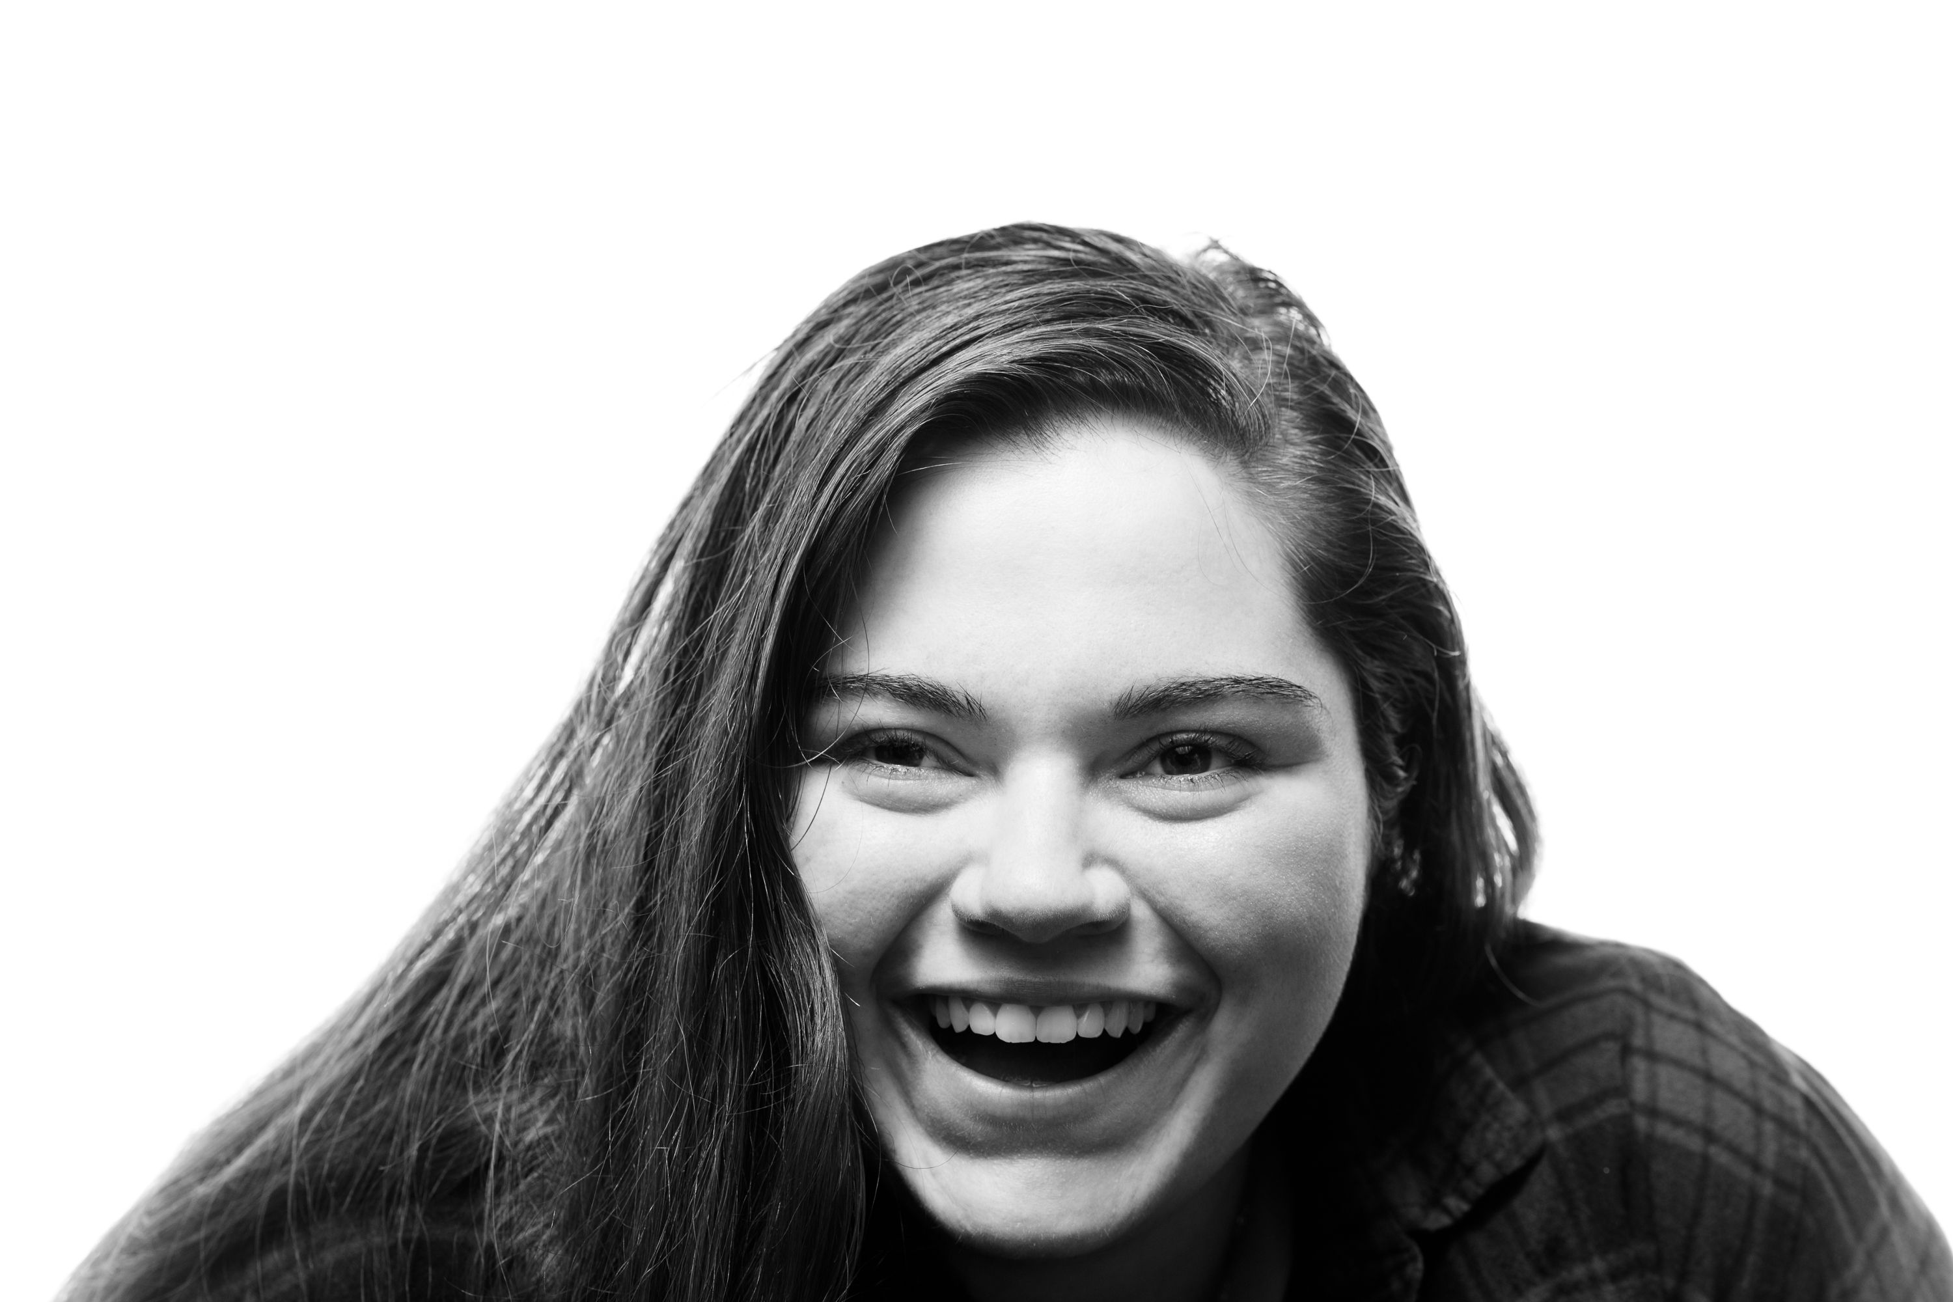
Когато ви ласкаят - се усмихвайте, когато ви критикуват - не им вярвайте.

Slide 11
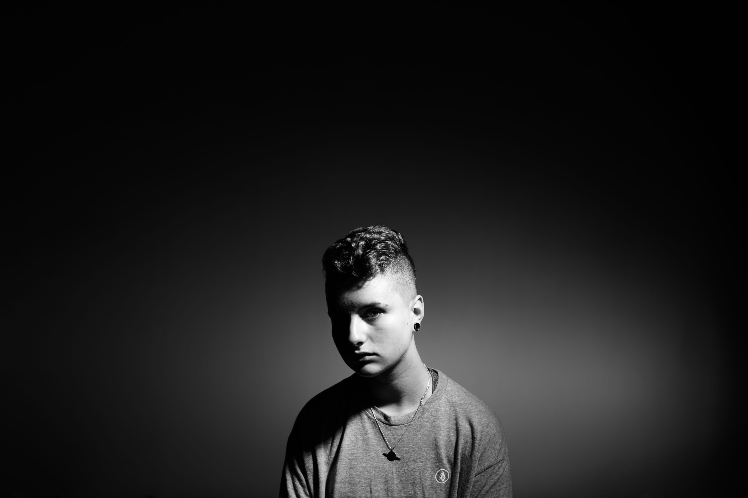
Сексуална
дискриминация –
насилие
Не се страхувайте да бъдете себе си, дори това да означава - да бъдете отхвърлени или обиждани от някого.

Slide 12
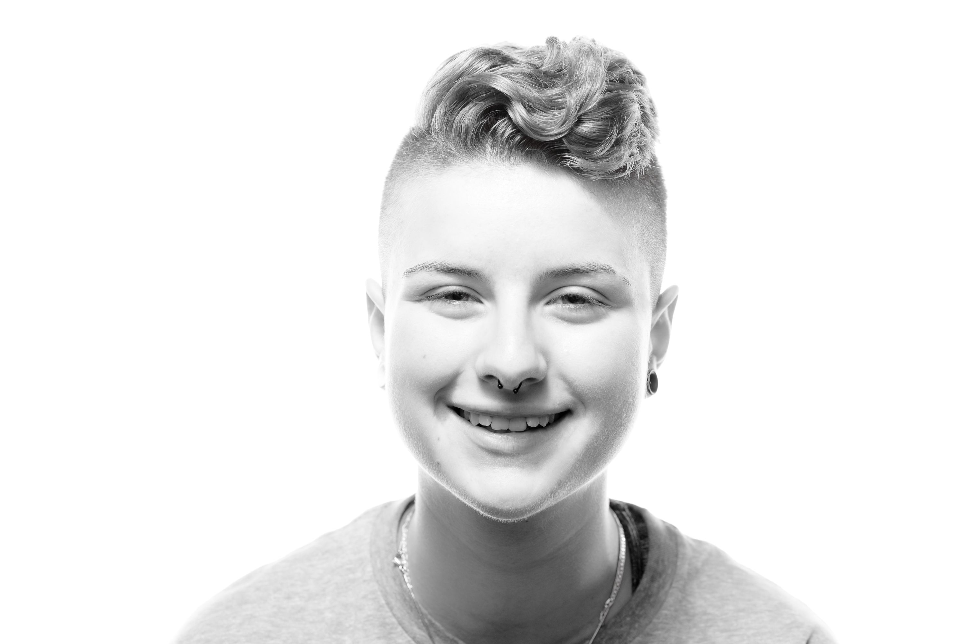
Да си различен означава да бъдеш запомнен – като дъгата в небето.

Slide 13
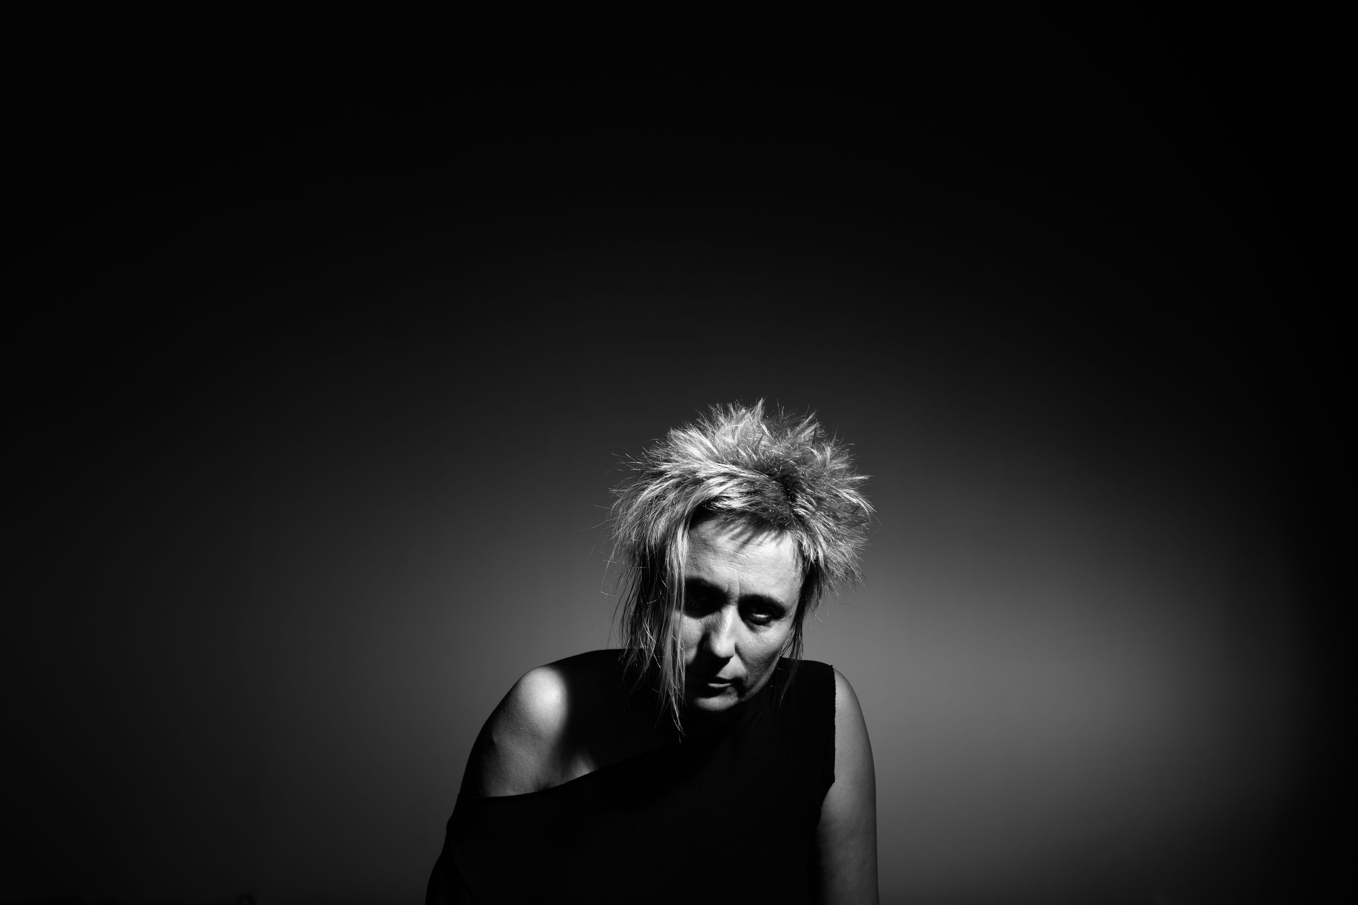
Сексуално насилие
Зная от собствен опит що е то отвличане, групово изнасилване, сексуална експлоатация, що е то емоционално насилие в личните взаимоотношения, що е то дискриминация в защитата от насилие.

Slide 14
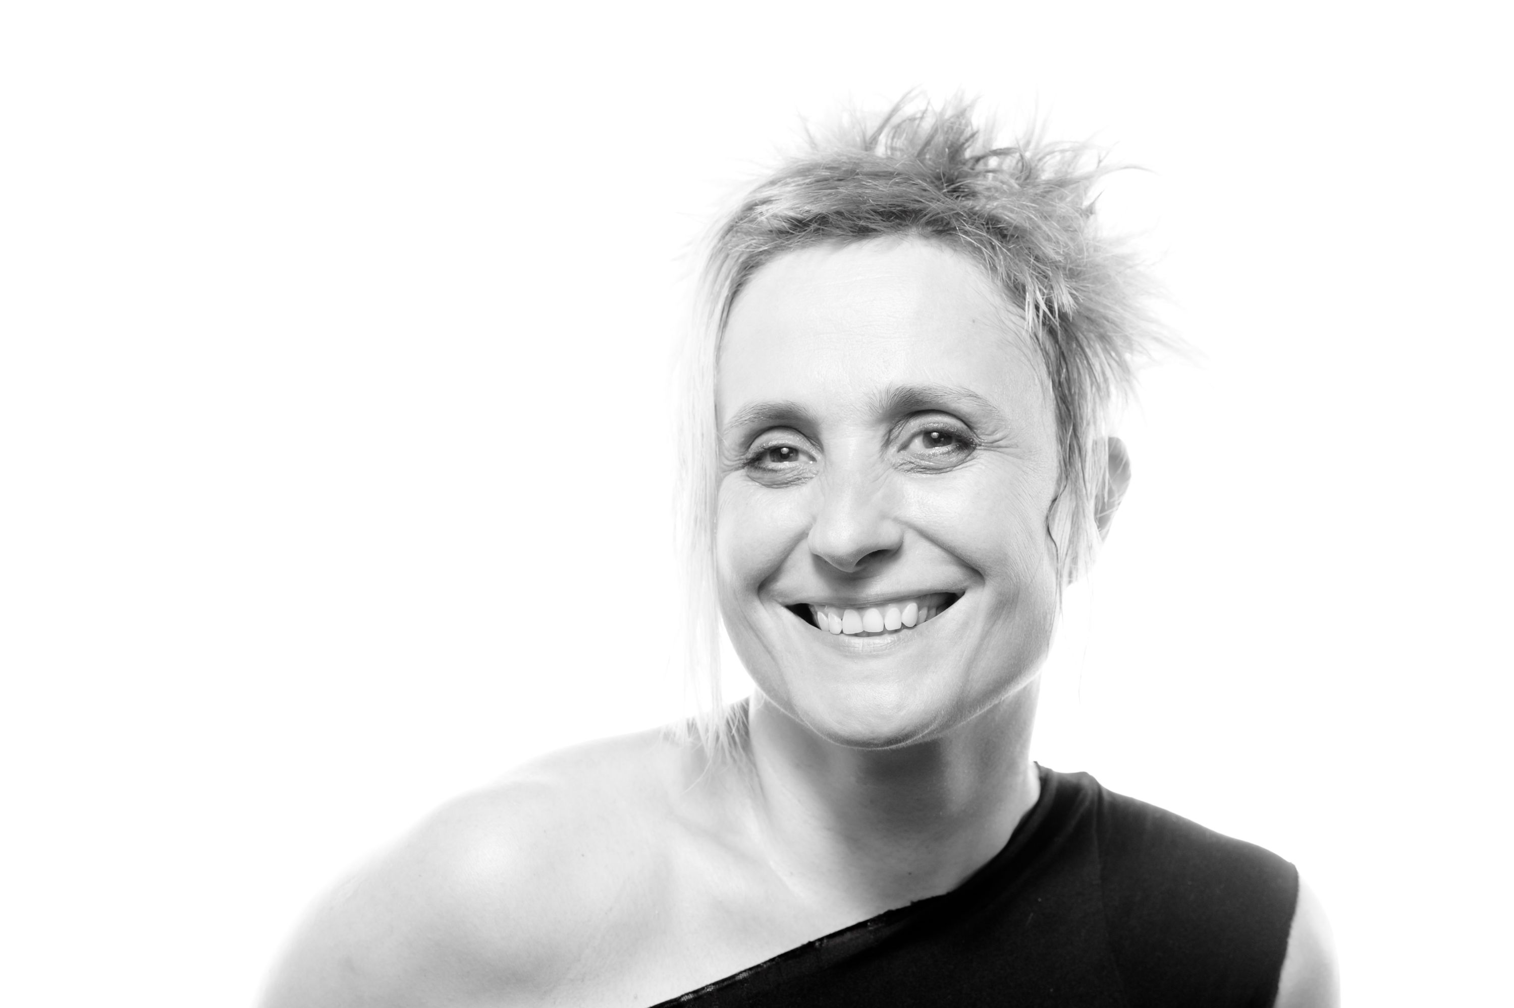
Зная какво е да осъзнаеш, че стоиш много по-високо от насилниците си и винящите пострадалите, да успееш да излезеш от ролята на жертва, да оцелееш и да бъдеш себе си отново, като активист срещу всички видове насилие.

Slide 15
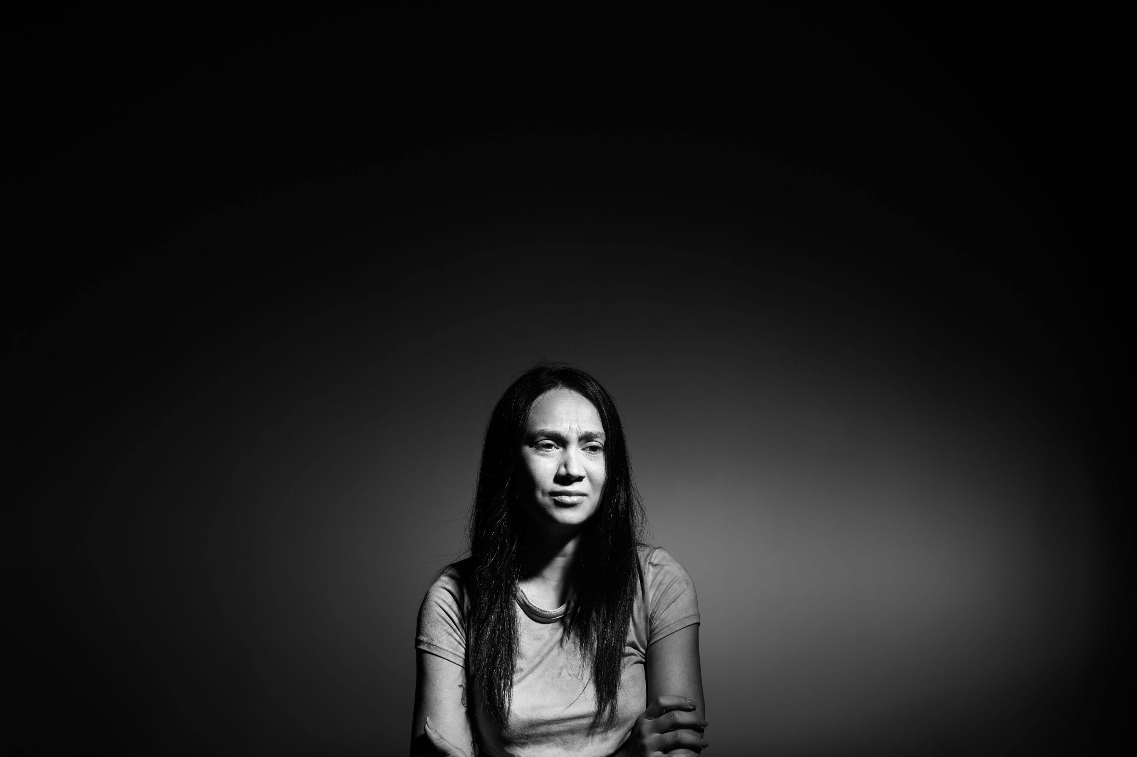
Физическо насилие
Болезнено е за душата да се погледнеш в огледалото и да видиш синините, причинени ти от важен за теб човек.

Slide 16
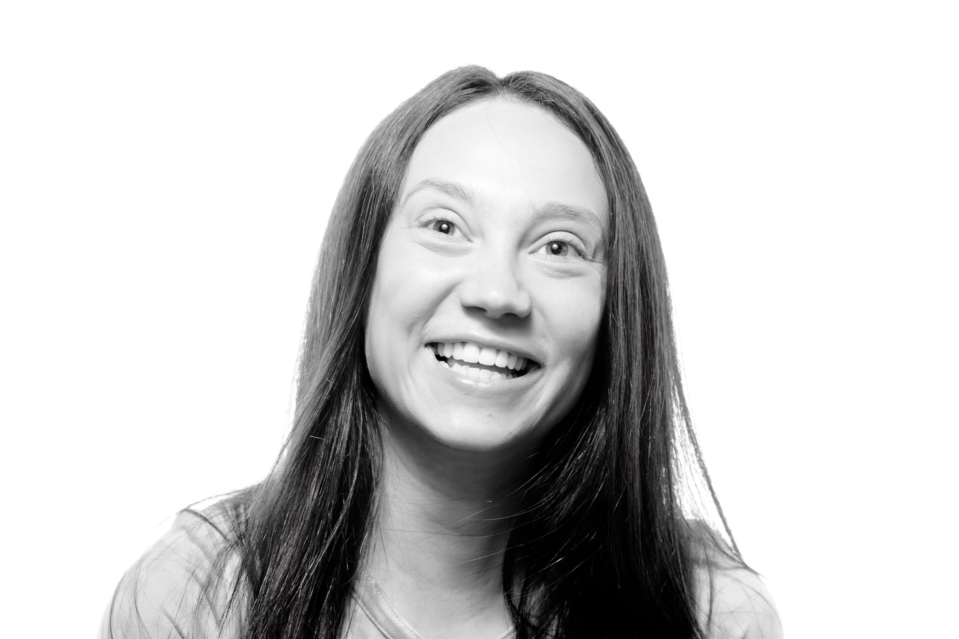
Всеки белег разказва за момент от живота ми, в който съм се чувствала слаба и уязвима, но съм намерила сили да продължа напред и да се усмихна.

Slide 17
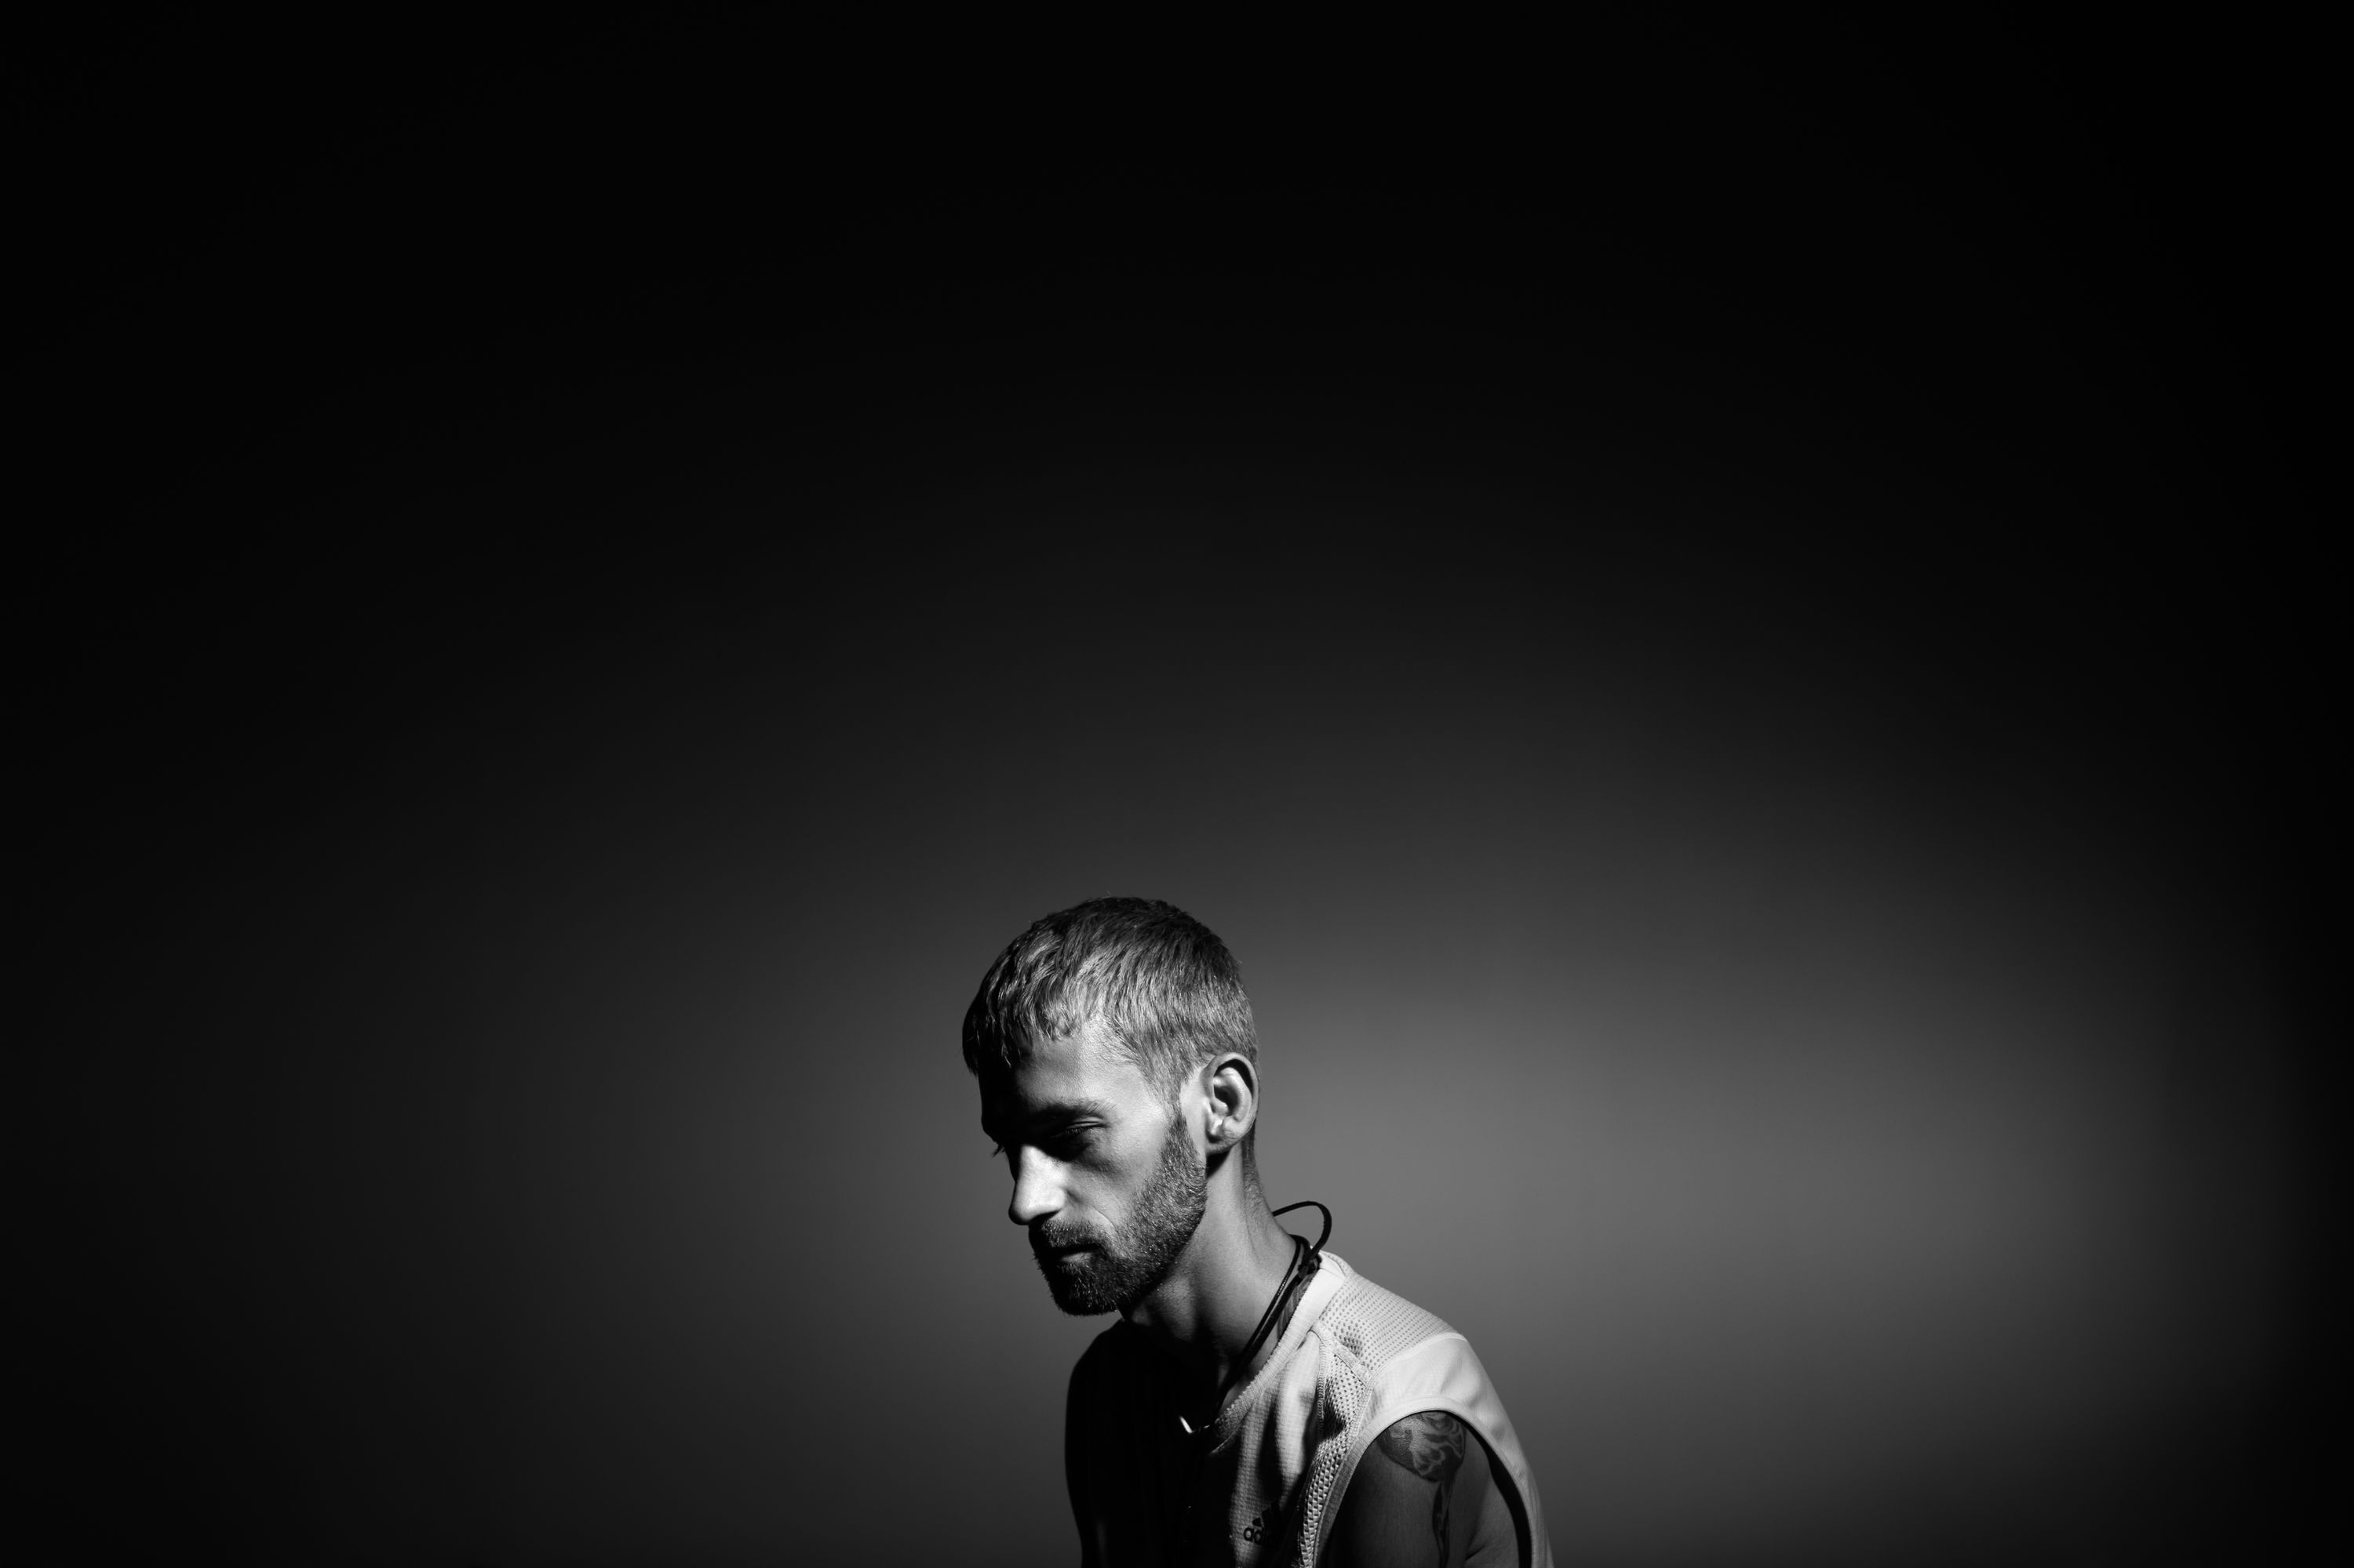
Травмите, които имам са вследствие на желанието ми да не отвърна на насилието с агресия, а да запазя доброто в душата си.

Slide 18
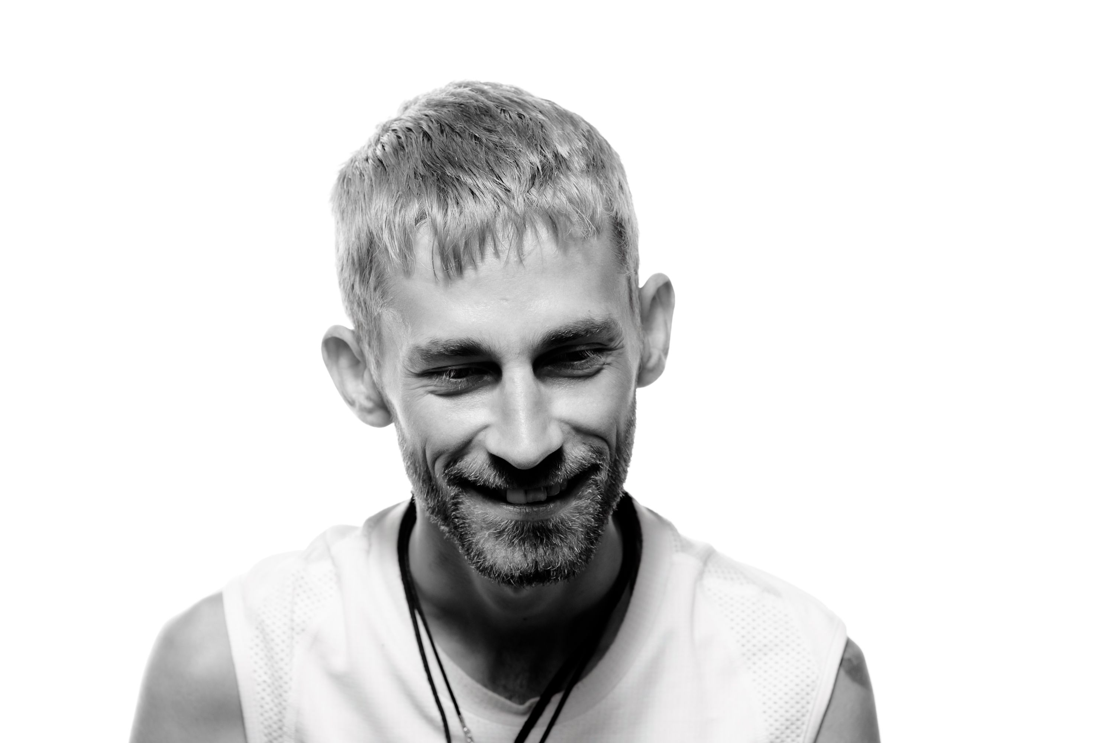
Когато приемеш ситуацията и продължиш напред, раните зарастват по-бързо и безболезнено.

Slide 19
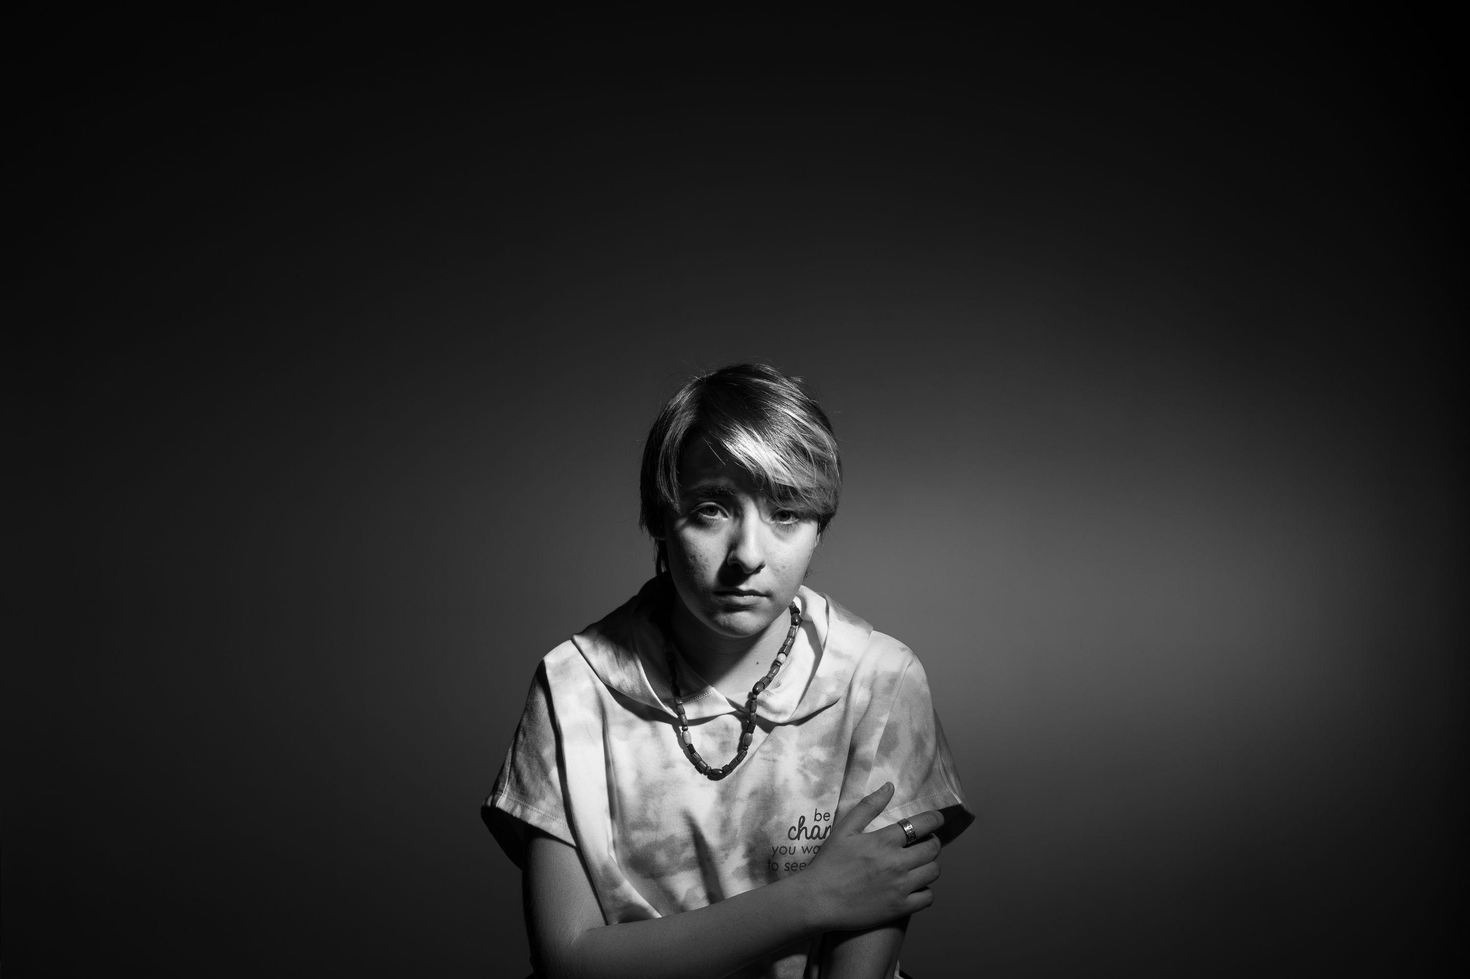
Домашно насилие
Тежко е, когато се прибереш вкъщи и вместо прегръдка получиш шамар.

Slide 20
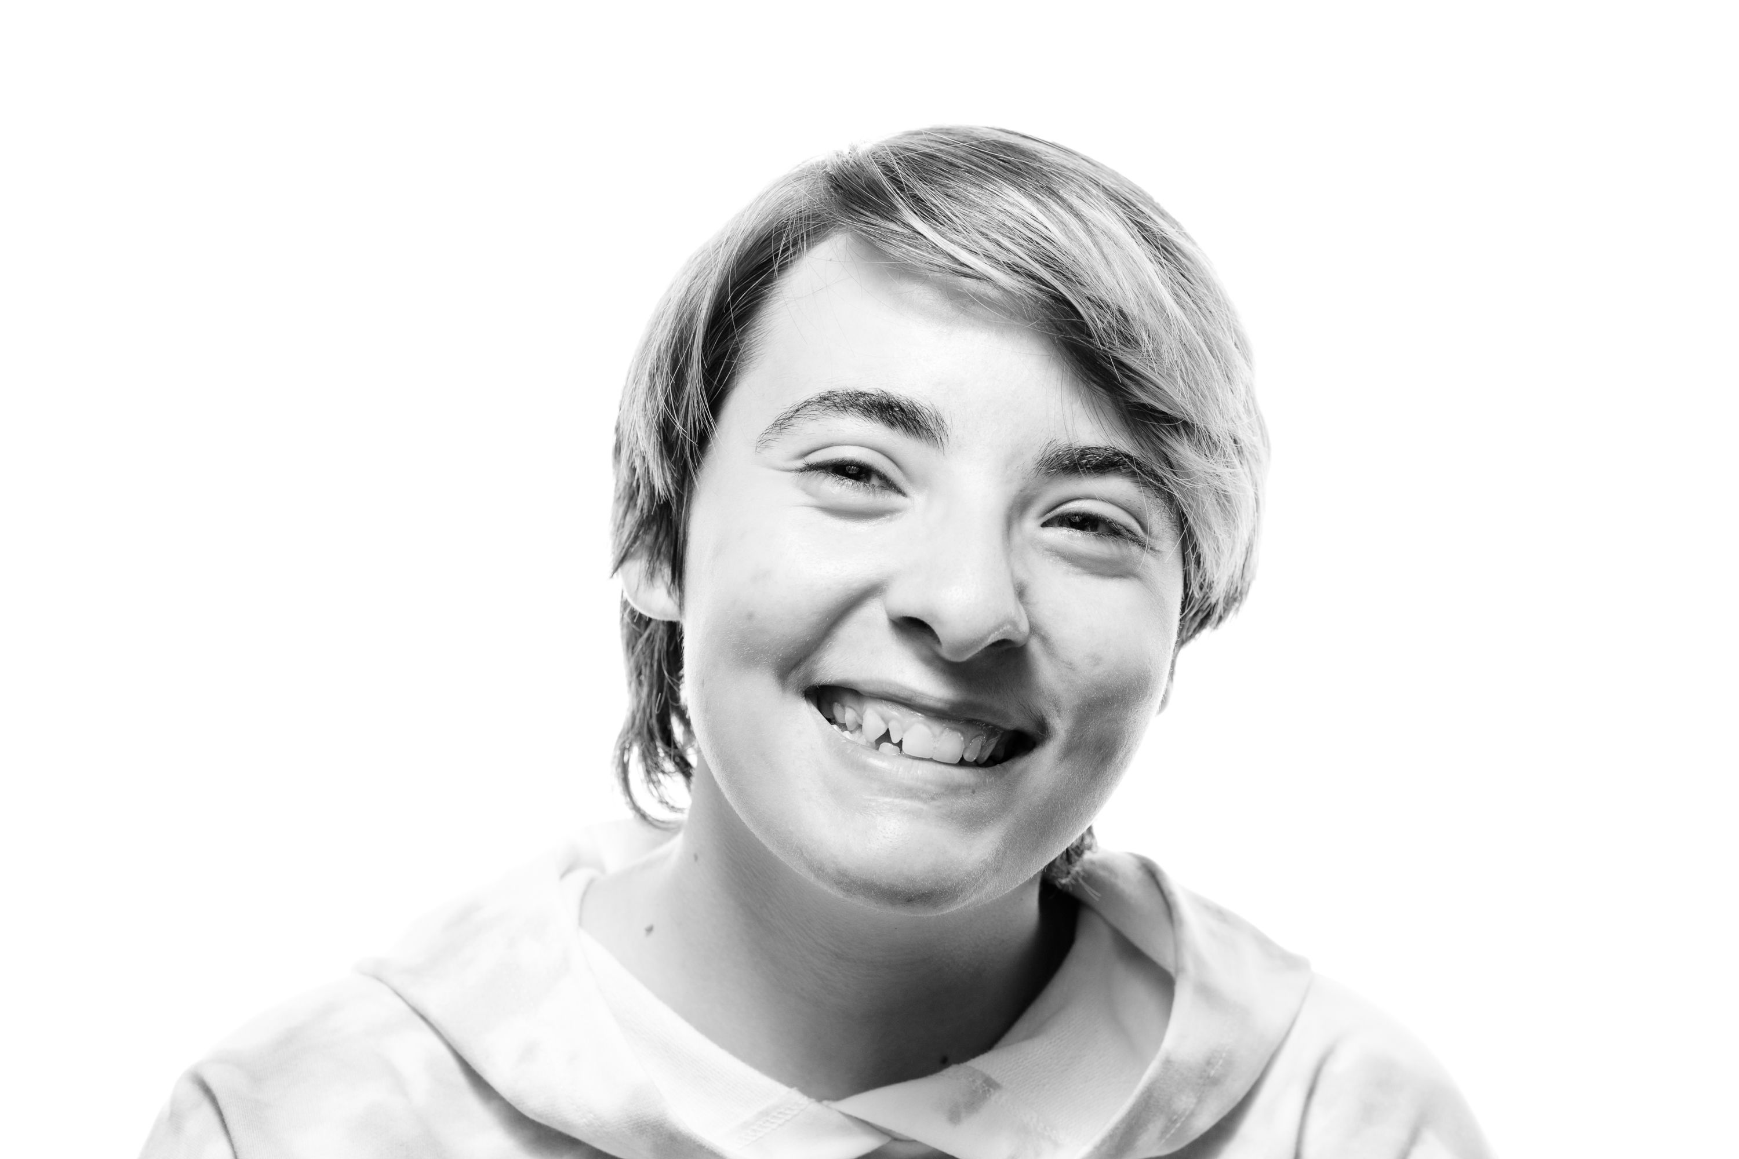
Във всеки един момент имаш право да кажеш „Спри! Заслужавам да бъда обичана и подкрепяна!“

Slide 21
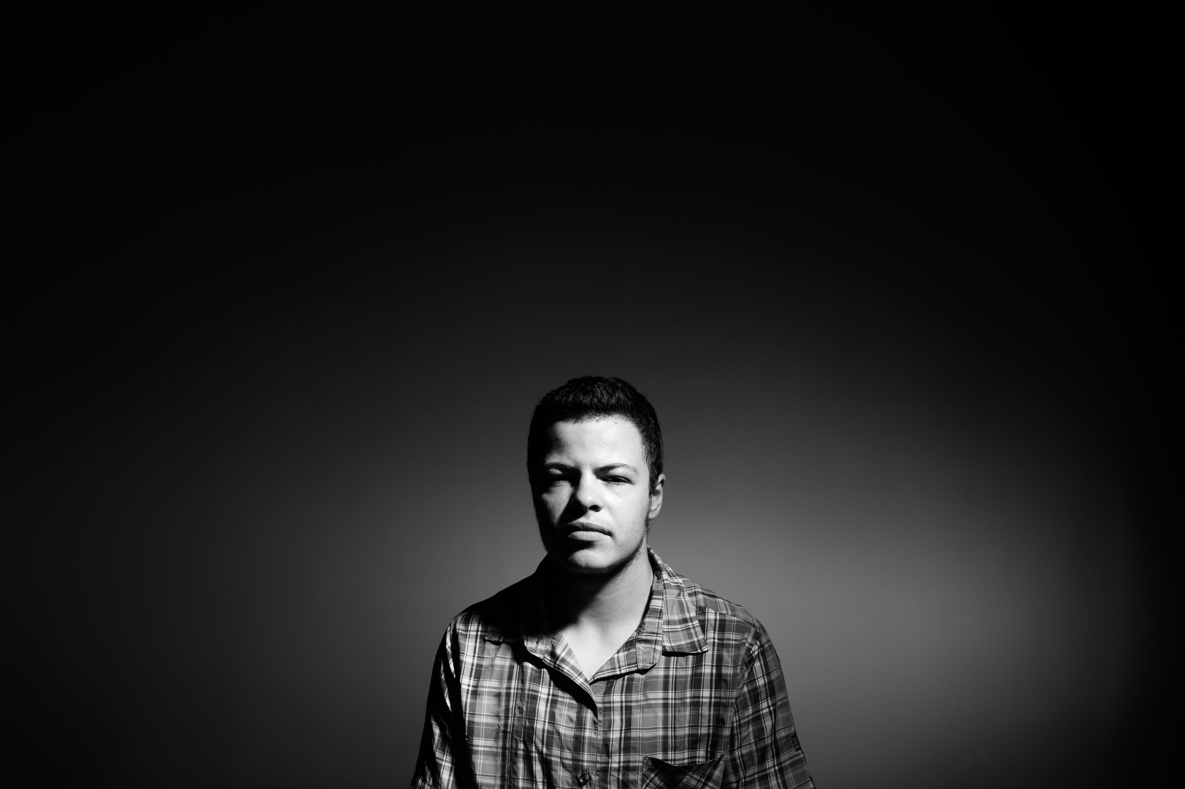
Групово насилие
Не трябва да забравяме, че както имаме приятели, които ще ни подкрепят, така и ще има хора, които ще искат да ни унижат или обидят. Ако се вслушаме в техните думи, губим себе си.

Slide 22
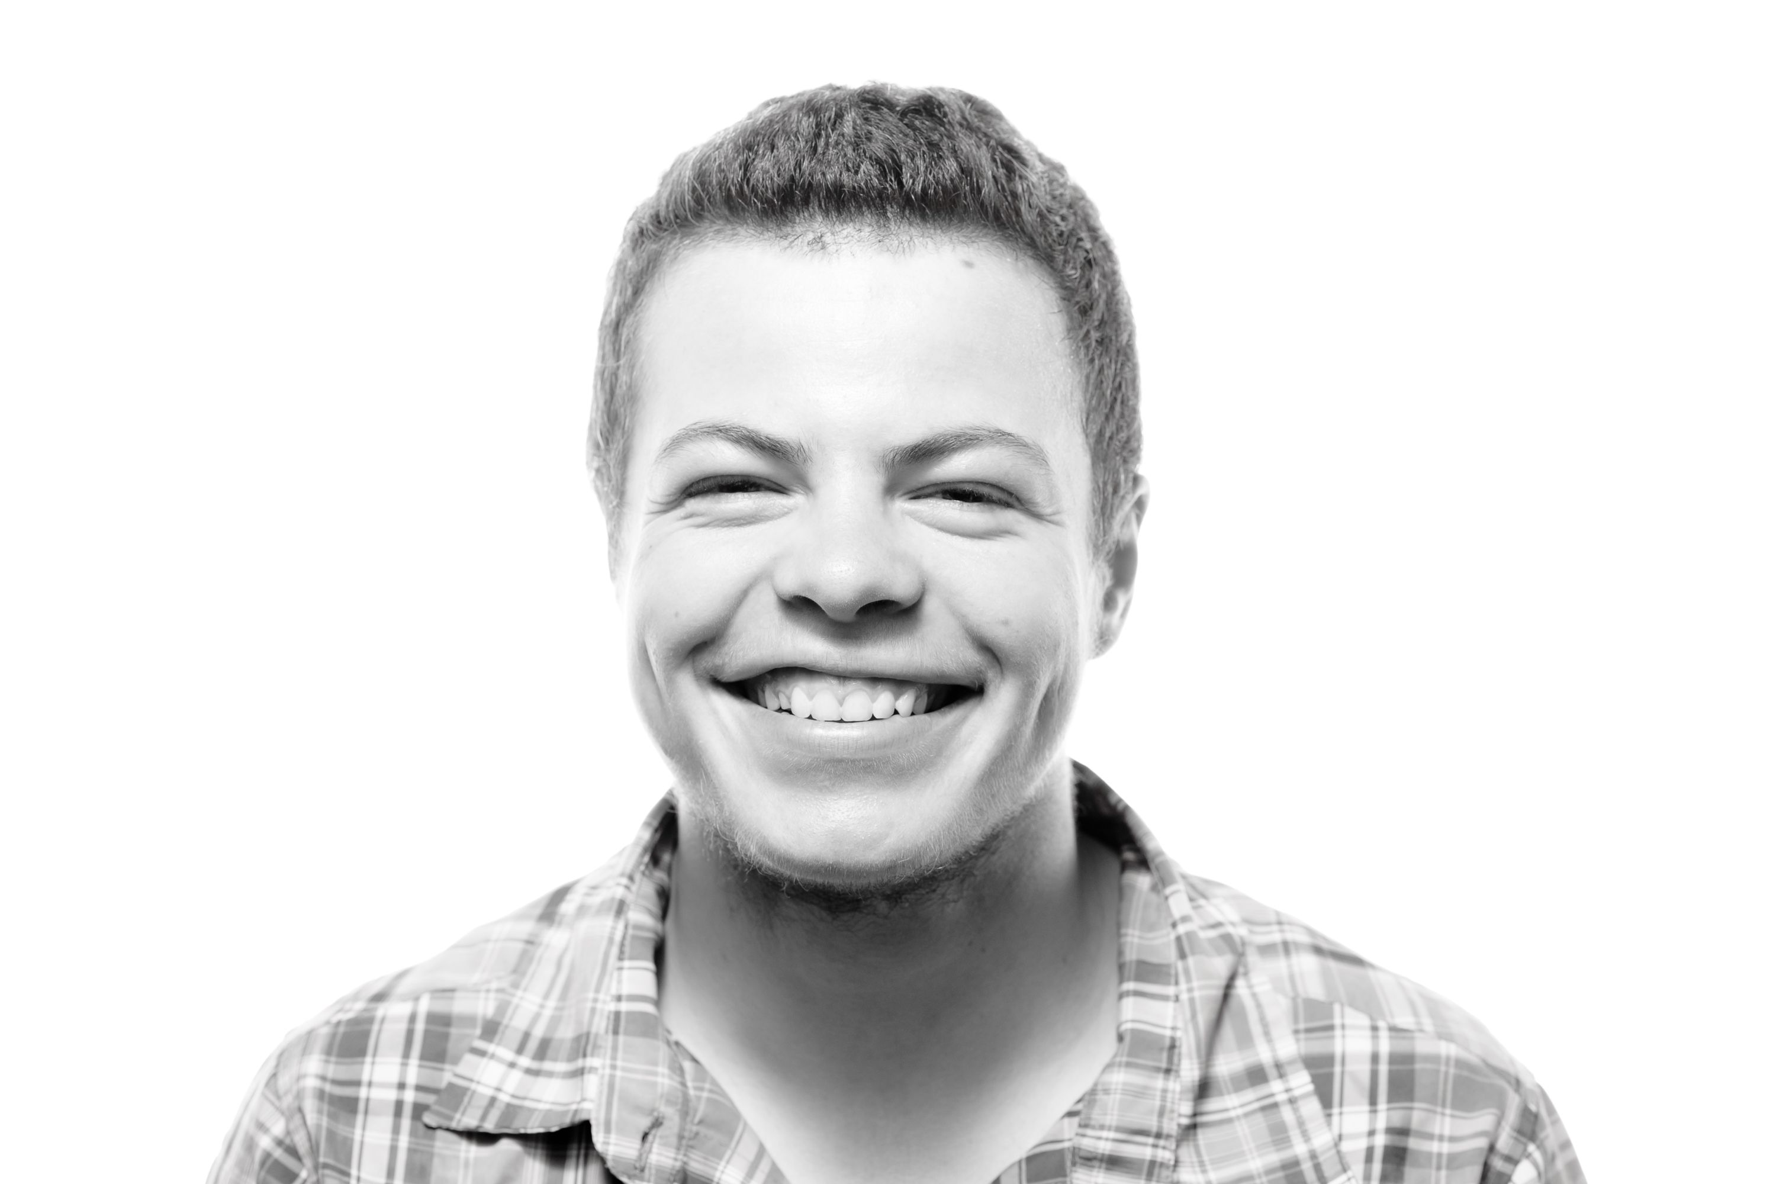
По-добре е да видиш двама души, които се смеят и радват на живота, отколкото един, който плаче, и друг, който изпитва удоволствие от чуждото страдание.

Slide 23
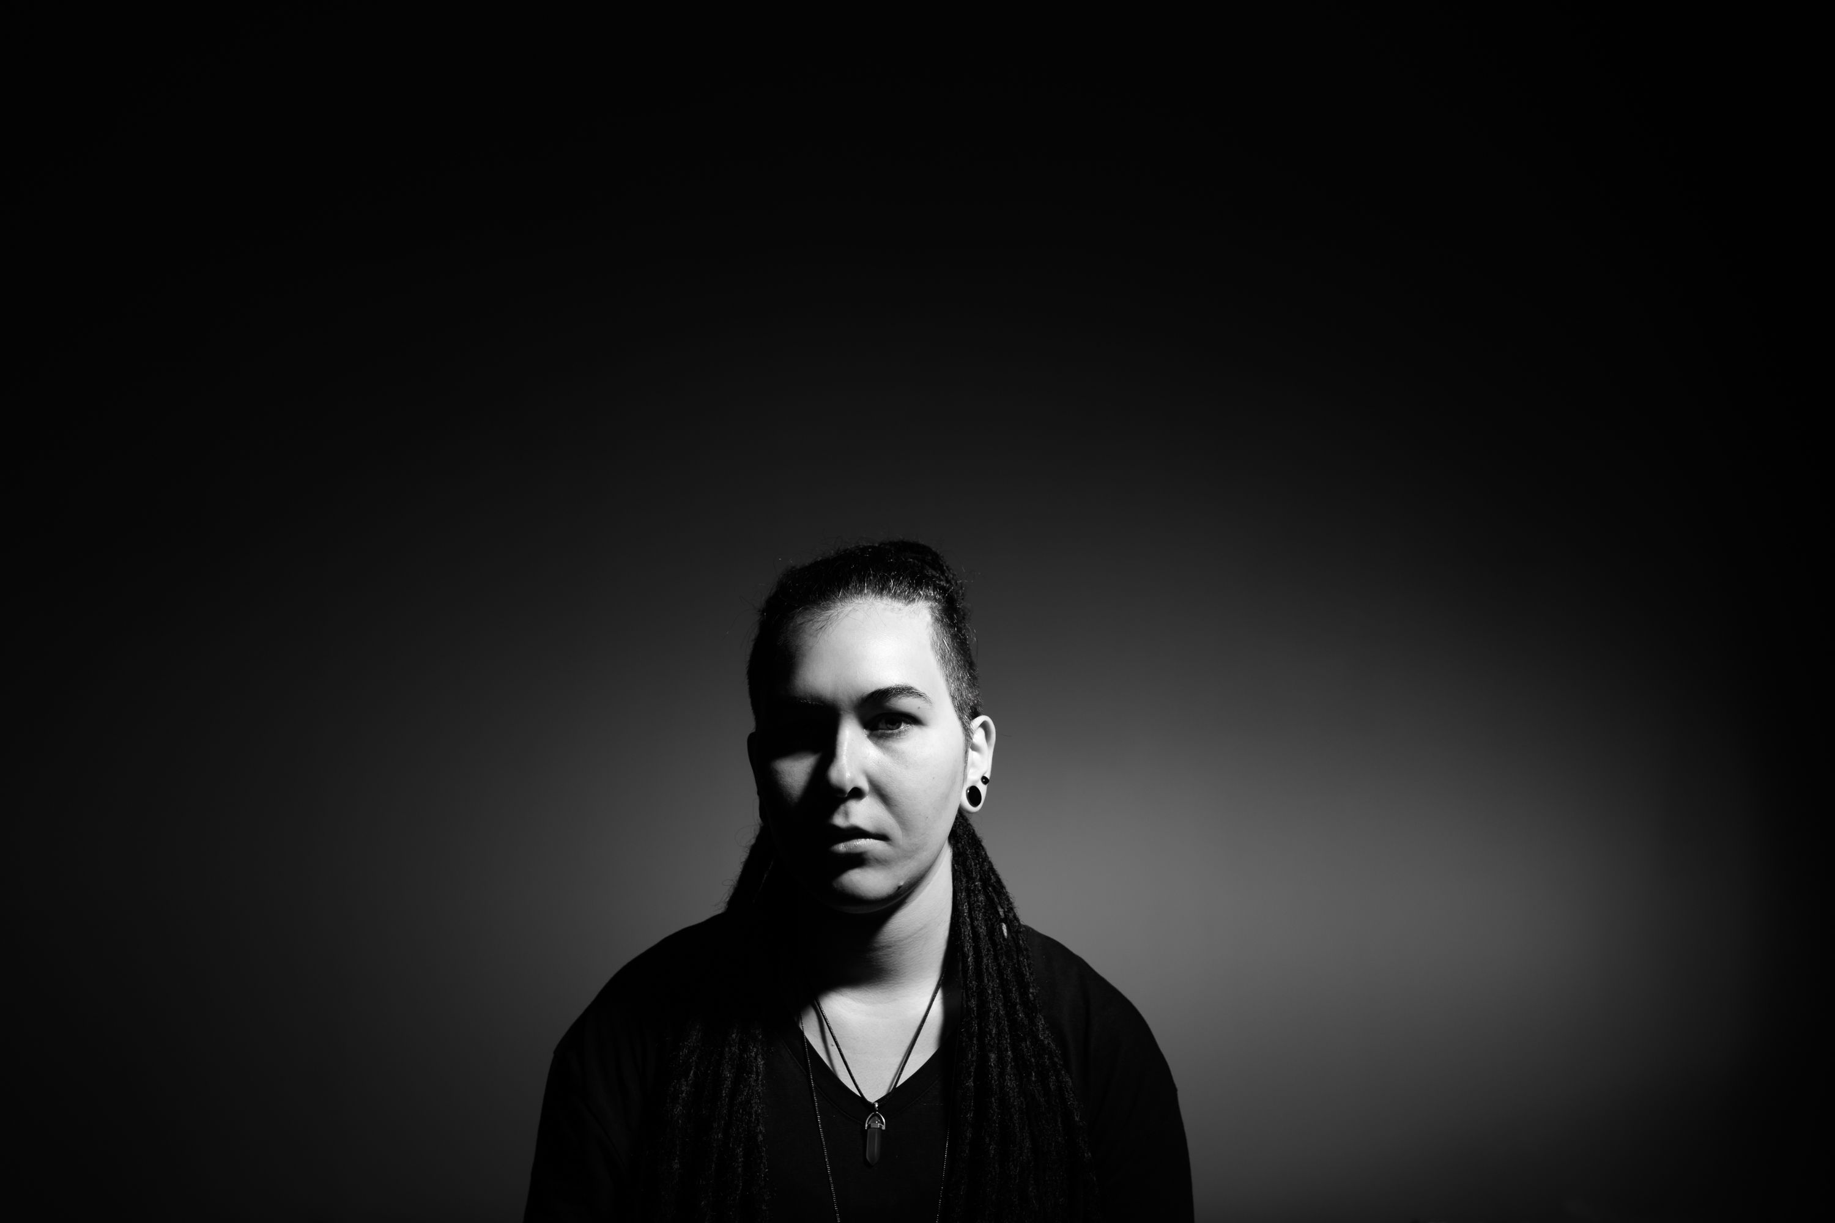
Не е нужно да ни разбирате, достатъчно е да не ни обиждате.

Slide 24
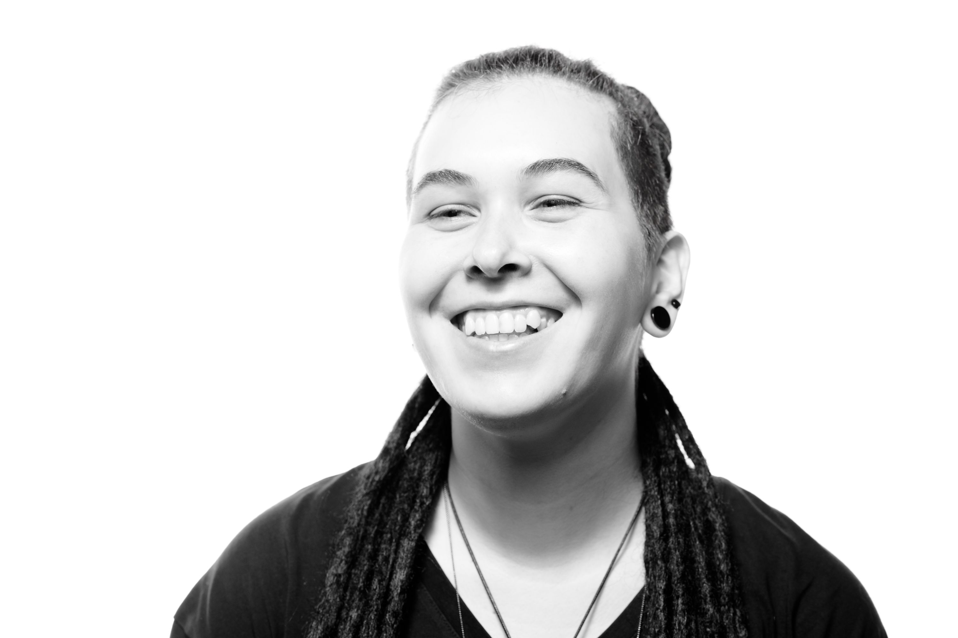
Всеки човек в определен момент от живота си се е чувствал нещастен или ненужен, но е хубаво да си спомняме единствено времето, през което сме били щастливи.

Slide 25
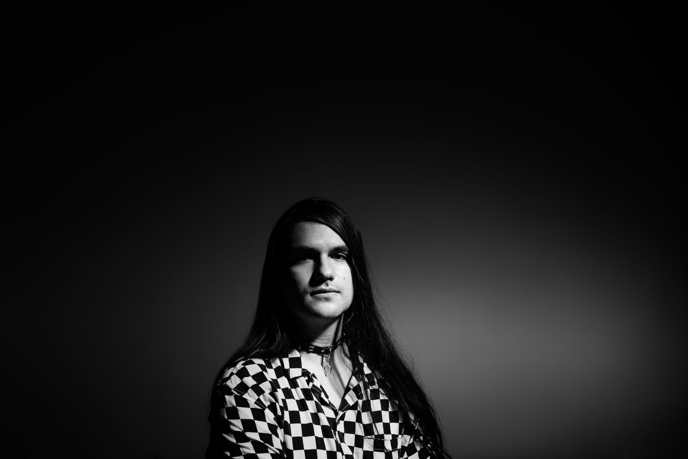
Насилие на работното място
Преди да очаквате другите да повярват във Вашите собствени възможности, направете го Вие. По този начин ще приемете по-лесно критиката.

Slide 26
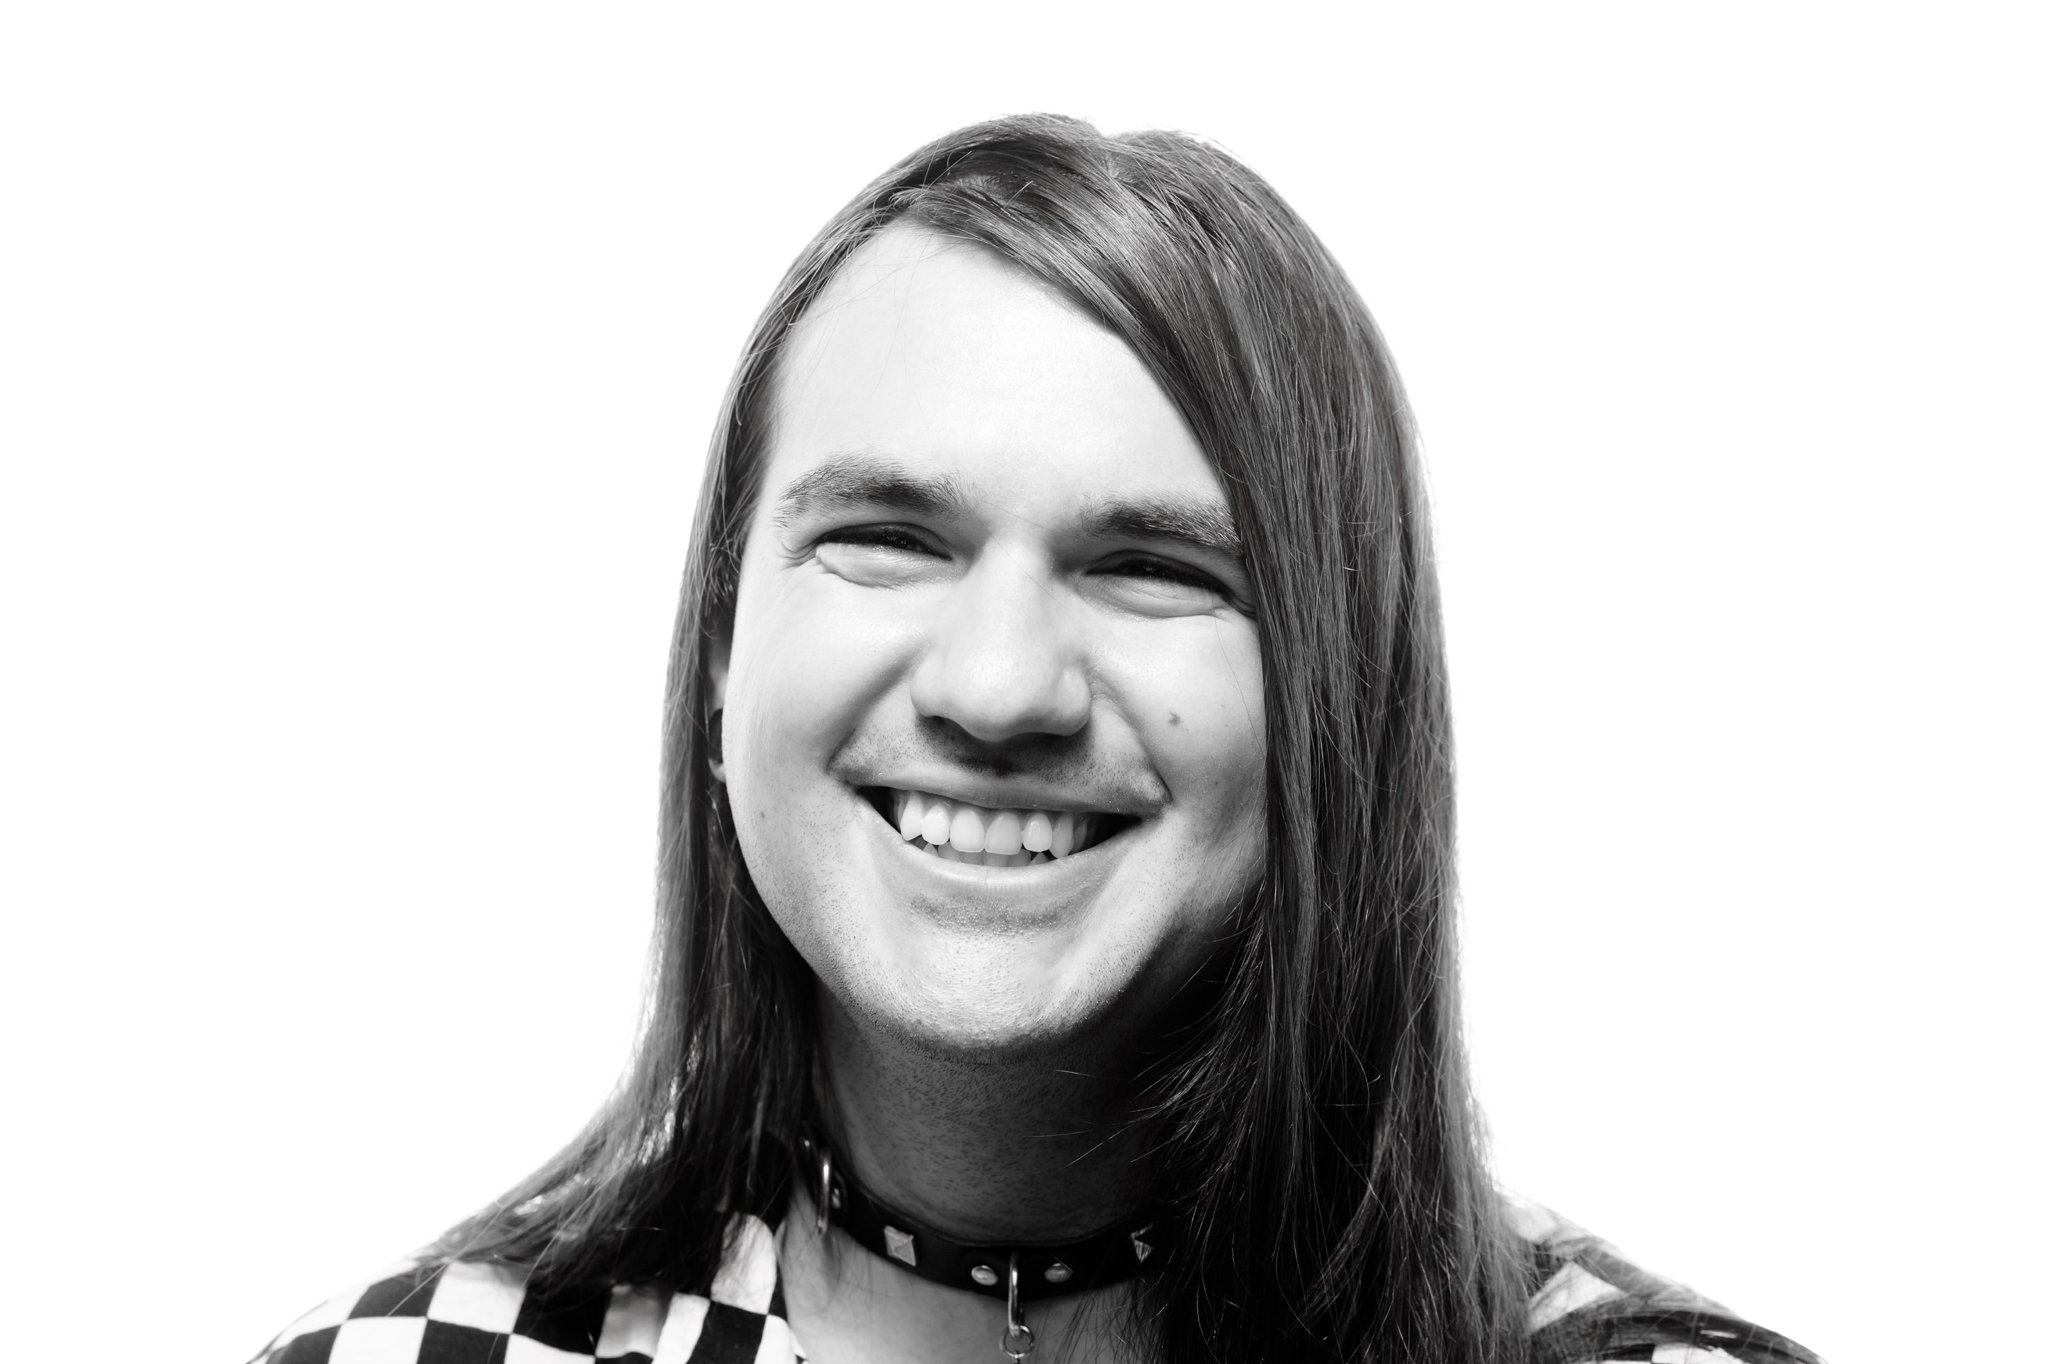
Винаги имаме достатъчно опит и умения да се усмихнем и бъдем щастливи!

Slide 27
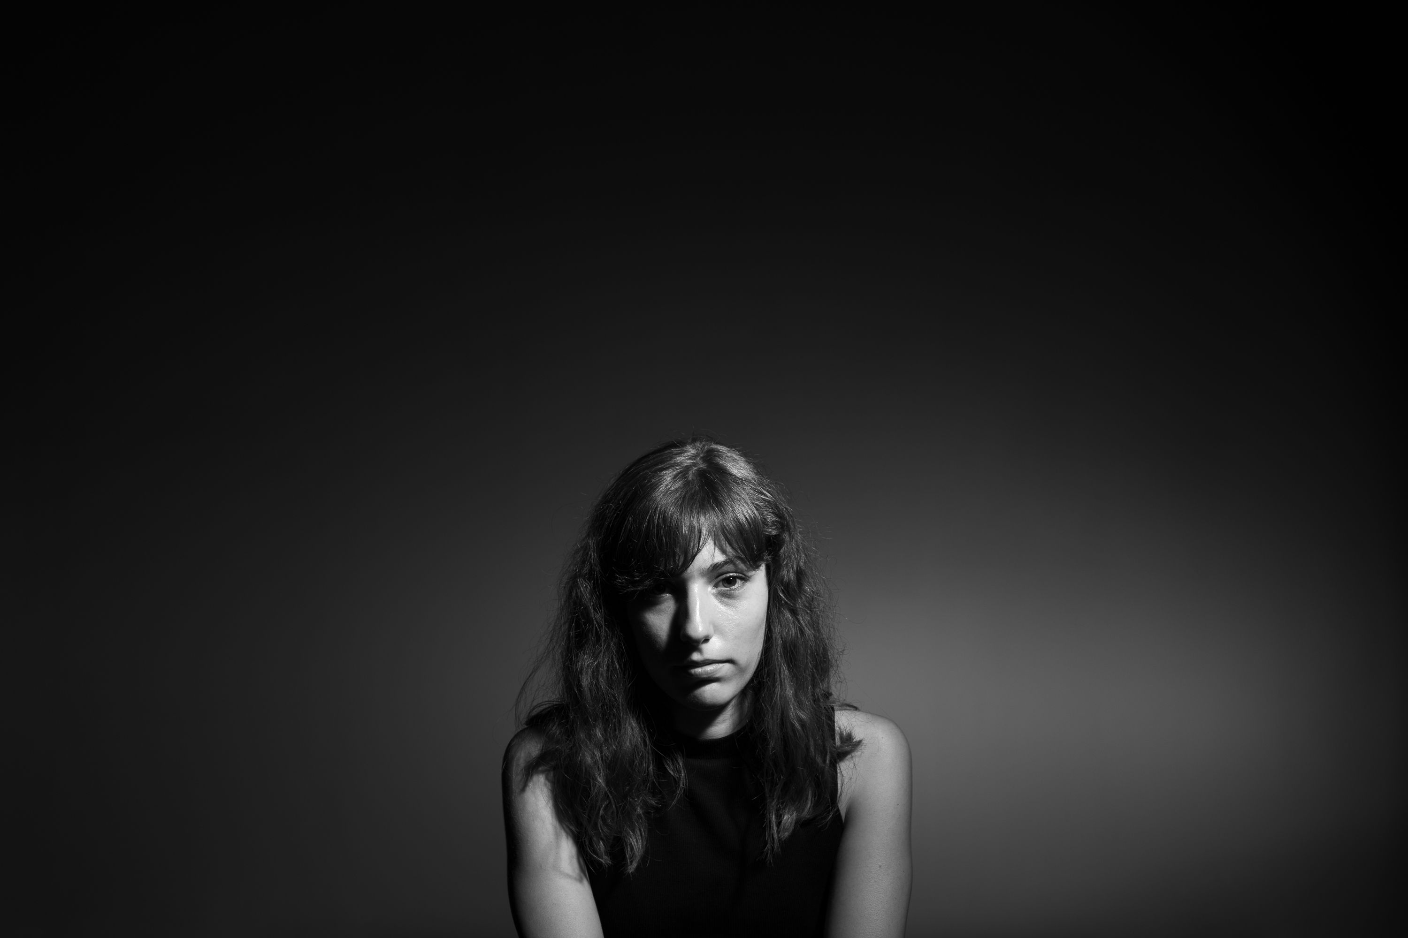
Неглижиране
Смятах, че съм недостойна хората да ме обичат, а се оказа, че те не знаят какво е любов.

Slide 28
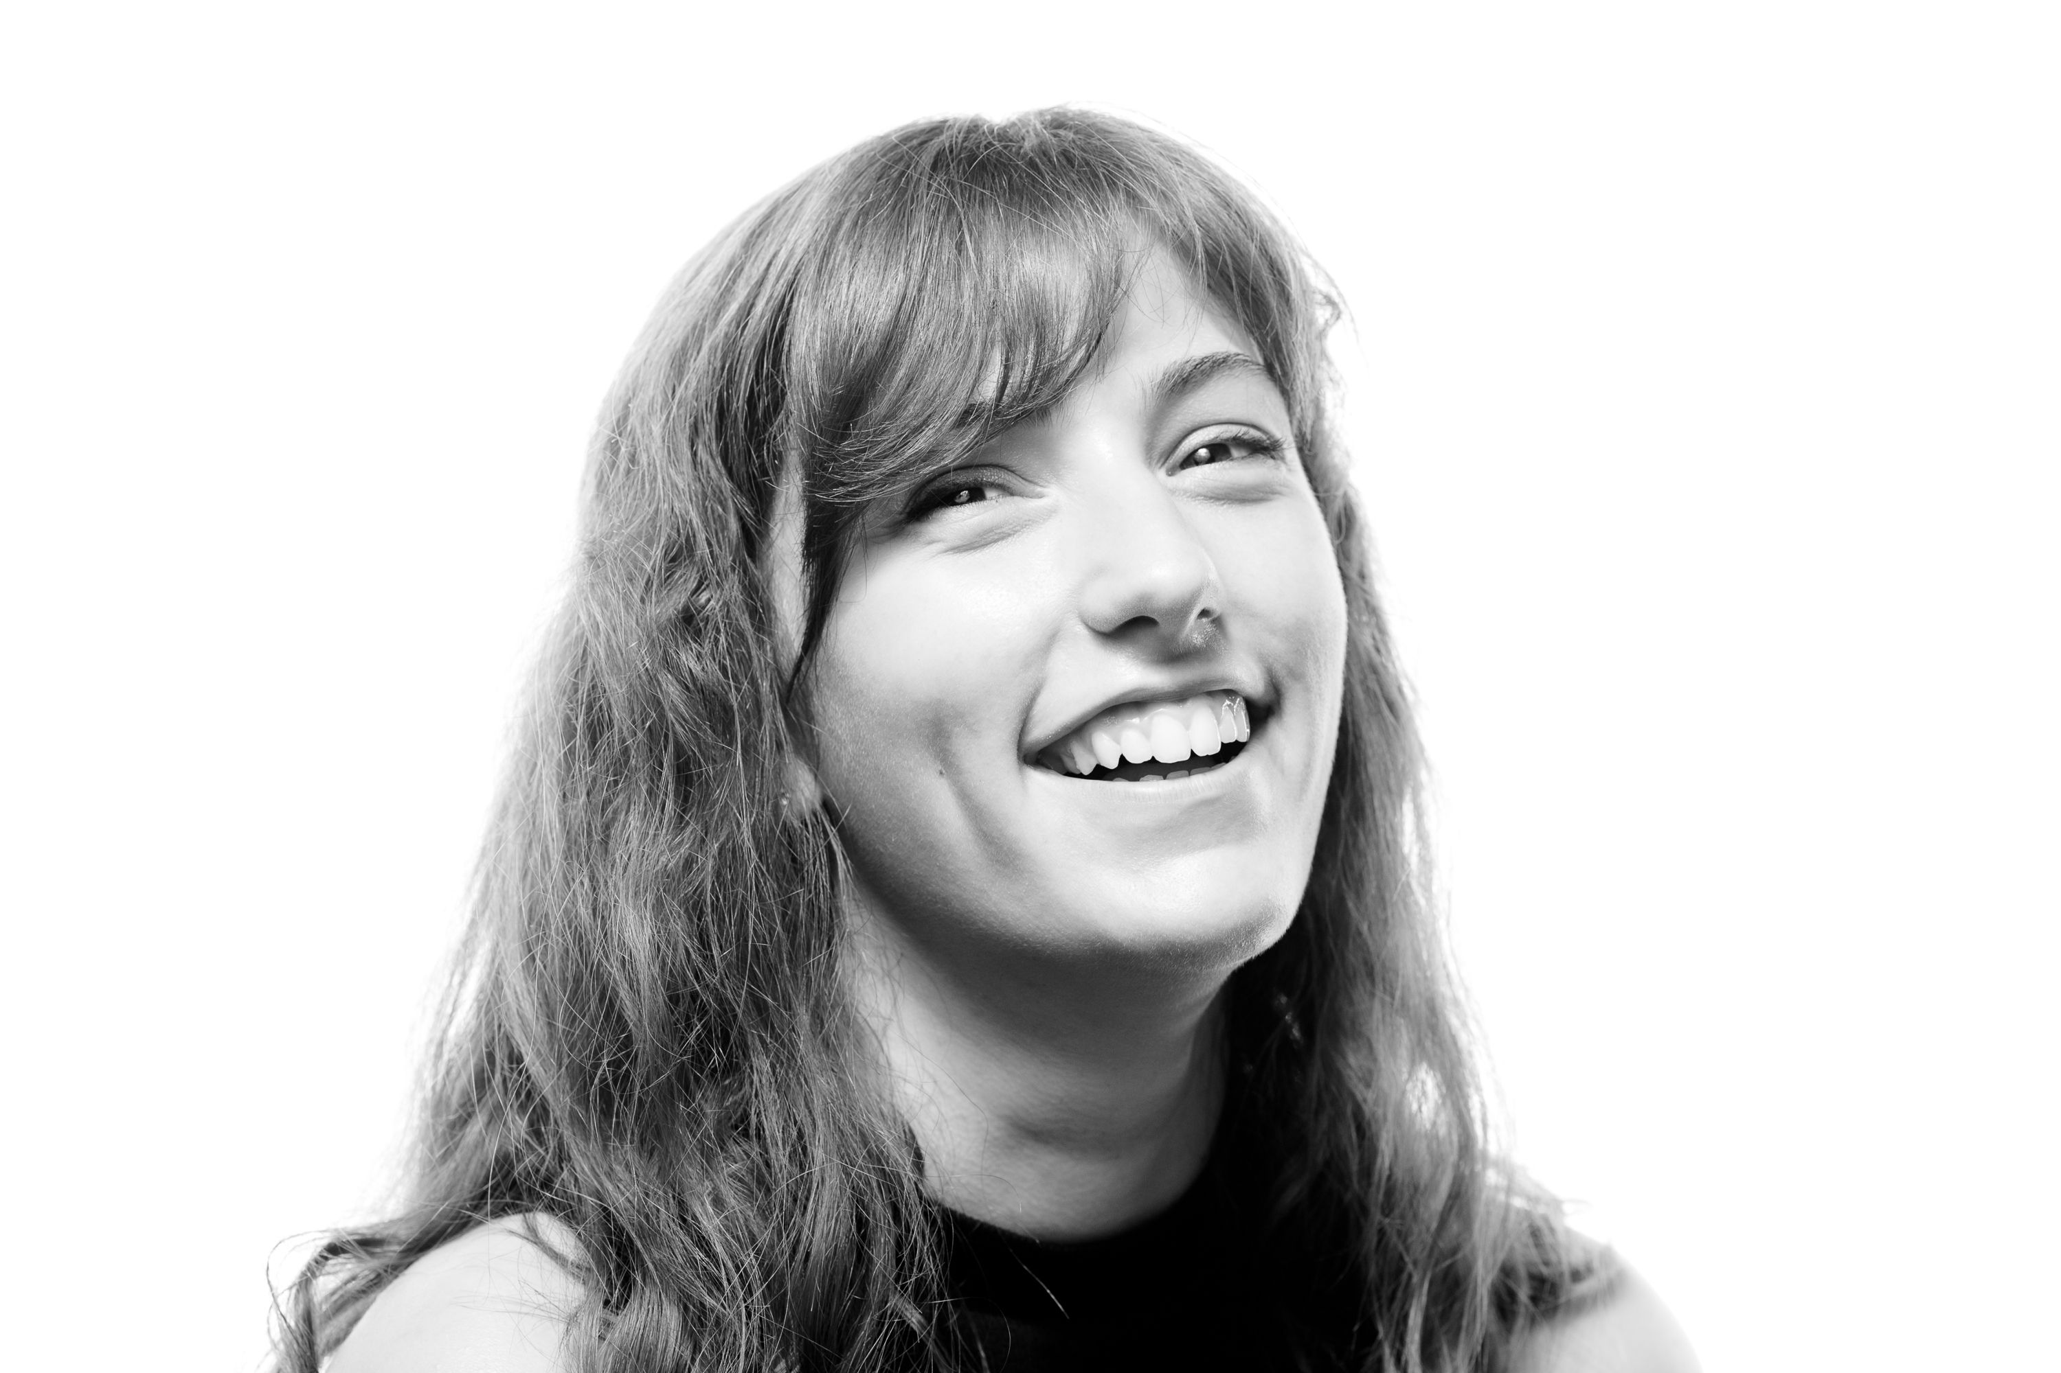
Можем да кажем, че сме напълно щастливи, когато сме си самодостатъчни.

